Slide 1

BỘ GIÁO DỤC VÀ ĐÀO TẠO
TRƯỜNG ĐẠI HỌC XÂY DỰNG HÀ NỘI · KHOA CÔNG NGHỆ THÔNG TIN
ĐỒ ÁN TỐT NGHIỆP
Ngành: Công nghệ thông tin
XÂY DỰNG HỆ THỐNG QUẢN LÝ
VẬN HÀNH TÒA NHÀ — TOWNHUB
Building Operation & Maintenance Management System
Sinh viên thực hiện (nhóm 3)
Nguyễn Xuân Thưởng · Quản lý tài sản
Nguyễn Xuân Khải · Quản lý dịch vụ
Lương Thanh Tài · Quản lý dân cư
Giảng viên hướng dẫn TS. Hoàng Nam Thắng
Khoa Công nghệ thông tin
HÀ NỘI — 2026
Notes:
Kính chào quý thầy cô trong hội đồng. Em là Nguyễn Xuân Thưởng, lớp 66KSCS. Em xin trình bày đồ án tốt nghiệp: Xây dựng hệ thống quản lý vận hành tòa nhà TownHub, dưới sự hướng dẫn của thầy ThS. Hoàng Nam Thắng. Đây là đồ án nhóm 3 thành viên; phần em trình bày sâu là phân hệ Quản lý tài sản.

Slide 2






NỘI DUNG TRÌNH BÀY
2
Cấu trúc bài trình bày
Đặt vấn đề & mục tiêu
01
Khảo sát & giải pháp
02
Bối cảnh, hiện trạng, phân công nhóm
So sánh giải pháp, định vị TownHub
Công nghệ & kiến trúc
03
Module Base (phần chung)
04
.NET 8 · Next.js 16 · kiến trúc module hóa
Auth/RBAC · dữ liệu lõi · thông báo · báo cáo
Ba phân hệ nghiệp vụ
05
Triển khai · Kiểm thử · Kết luận
06
Tài sản (phần riêng) · Dịch vụ · Dân cư
Docker/Fly.io, kết quả & hướng phát triển
TownHub · Hệ thống quản lý vận hành tòa nhà
Nguyễn Xuân Thưởng · ĐATN 2026
Notes:
Bài trình bày gồm 6 phần. Em sẽ đi nhanh phần bối cảnh và khảo sát, dành phần lớn thời gian cho phân hệ Quản lý tài sản — phần đóng góp cá nhân của em — đặc biệt là thành phần OCR hóa đơn.

Slide 3



01 · ĐẶT VẤN ĐỀ
3
Vì sao cần số hóa quản lý vận hành tòa nhà?
Đô thị hóa nhanh
Một tòa nhà điển hình vừa quản lý hàng trăm tài sản – thiết bị kỹ thuật (thang máy, máy bơm, PCCC, máy phát điện…), vừa phục vụ hàng nghìn cư dân với nhu cầu phí, an ninh, dịch vụ hằng ngày.
Quản lý thủ công = rời rạc & sai sót
Phần lớn đơn vị vẫn dùng sổ sách, bảng tính rời rạc: khó tra cứu, thất lạc thông tin, khấu hao sai, bỏ sót bảo trì, xử lý sự cố chậm, số liệu không khớp sổ kế toán.
Hàng trăm
tài sản & thiết bị / tòa nhà
Hàng nghìn
cư dân cần phục vụ
Rời rạc
nghiệp vụ không liên thông
TownHub · Hệ thống quản lý vận hành tòa nhà
Nguyễn Xuân Thưởng · ĐATN 2026
Notes:
Cùng tốc độ đô thị hóa, quy mô tòa nhà ngày càng lớn: hàng trăm tài sản và hàng nghìn cư dân. Nhưng phần lớn vẫn quản lý thủ công, rời rạc, dẫn tới sai sót và số liệu không khớp sổ kế toán. Đó là lý do nhóm chọn đề tài TownHub.

Slide 4



01 · HIỆN TRẠNG
4
Bất cập trải đều trên ba nhóm nghiệp vụ
Tài sản
Dân cư
Dịch vụ
Khó tra cứu, không theo dõi giá trị còn lại
Tính khấu hao sai lệch, bỏ sót lịch bảo trì
Tồn kho không chính xác; chứng từ khó kiểm soát
Số liệu vật lý không khớp sổ kế toán
Hồ sơ cư dân – căn hộ lưu rải rác
Khó cập nhật khi chuyển đến / đổi chủ hộ
Kiểm soát ra vào thủ công, khó truy vết
Thông báo phân tán qua nhiều kênh
Khó tìm nhà cung cấp uy tín trong tòa nhà
Yêu cầu qua điện thoại/tin nhắn, thiếu theo dõi
Không rõ trạng thái, thời gian, trách nhiệm
BQL khó đánh giá chất lượng NCC
→ Đặt ra yêu cầu: một hệ thống tập trung, tự động hóa và liên thông dữ liệu cho cả ba phân hệ.
TownHub · Hệ thống quản lý vận hành tòa nhà
Nguyễn Xuân Thưởng · ĐATN 2026
Notes:
Khảo sát cho thấy bất cập trải đều ba nhóm nghiệp vụ. Phần em phụ trách là nhóm Tài sản: khấu hao sai, bỏ sót bảo trì, tồn kho lệch, số liệu không khớp sổ kế toán. Từ đây đặt ra yêu cầu một nền tảng tập trung và liên thông.

Slide 5


01 · MỤC TIÊU & PHÂN CÔNG
5
Đồ án nhóm — kiến trúc module, phần riêng rõ ràng
Phần Base (dùng chung) — cả nhóm 3 thành viên Xác thực – phân quyền · Người dùng · Thông báo · Cấu hình · Báo cáo tổng hợp
Quản lý tài sản
Quản lý dịch vụ
Quản lý dân cư
Nguyễn Xuân Thưởng
Nguyễn Xuân Khải
Lương Thanh Tài
Tài sản & bảo trì · Kho – Mua sắm – NCC · Sự cố & SLA
Dịch vụ tiện ích · NCC dịch vụ · Quy trình yêu cầu
Căn hộ – cư dân – phí · An ninh AI nhận diện khuôn mặt
PHẦN TRÌNH BÀY
Mục tiêu: hệ thống chạy được, giao diện & API hoàn chỉnh; áp dụng .NET 8, Next.js 16, PostgreSQL và các thành phần thông minh (OCR hóa đơn, khấu hao tự động).
TownHub · Hệ thống quản lý vận hành tòa nhà
Nguyễn Xuân Thưởng · ĐATN 2026
Notes:
Đồ án theo nhóm 3 người. Phần Base dùng chung do cả nhóm xây. Trên nền đó, mỗi thành viên đảm nhiệm một phân hệ riêng. Em phụ trách phân hệ Quản lý tài sản gồm 3 nghiệp vụ liên thông — đây là trọng tâm báo cáo. Hai phân hệ dân cư và dịch vụ do bạn khác làm, không thuộc phạm vi trình bày hôm nay.

Slide 6
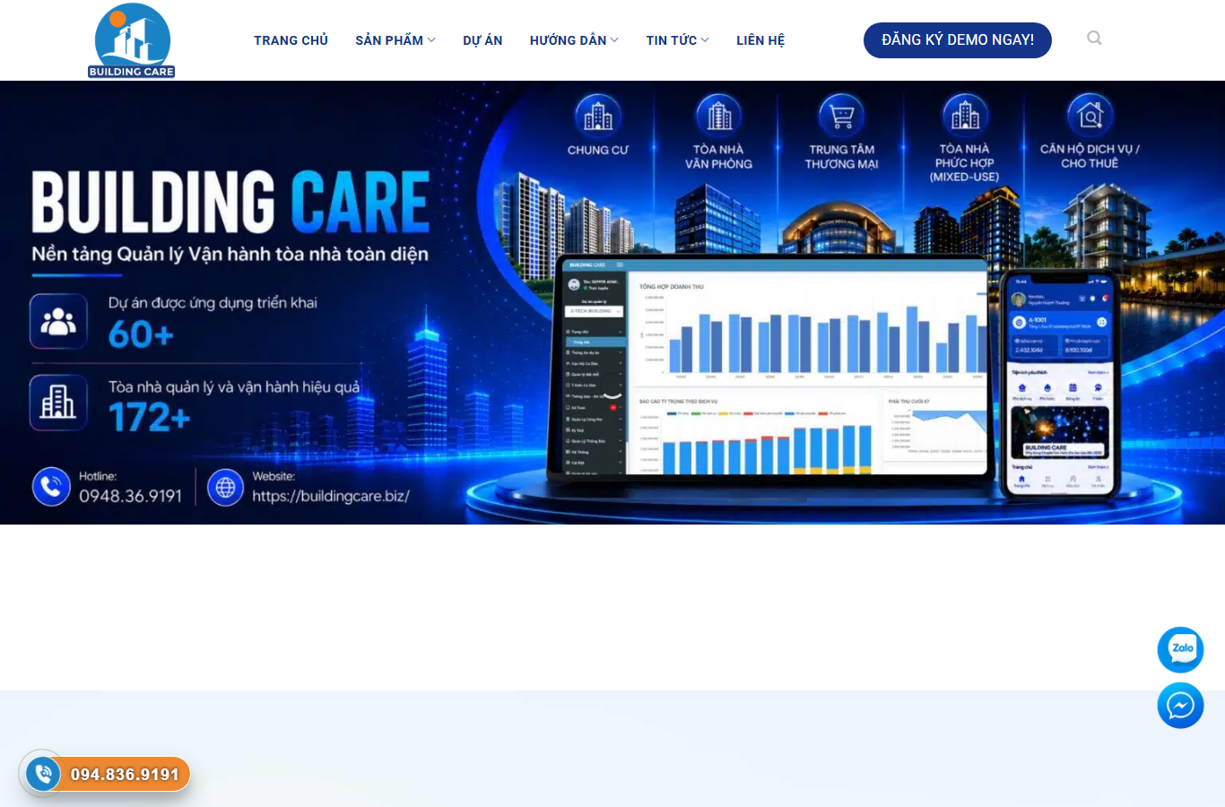
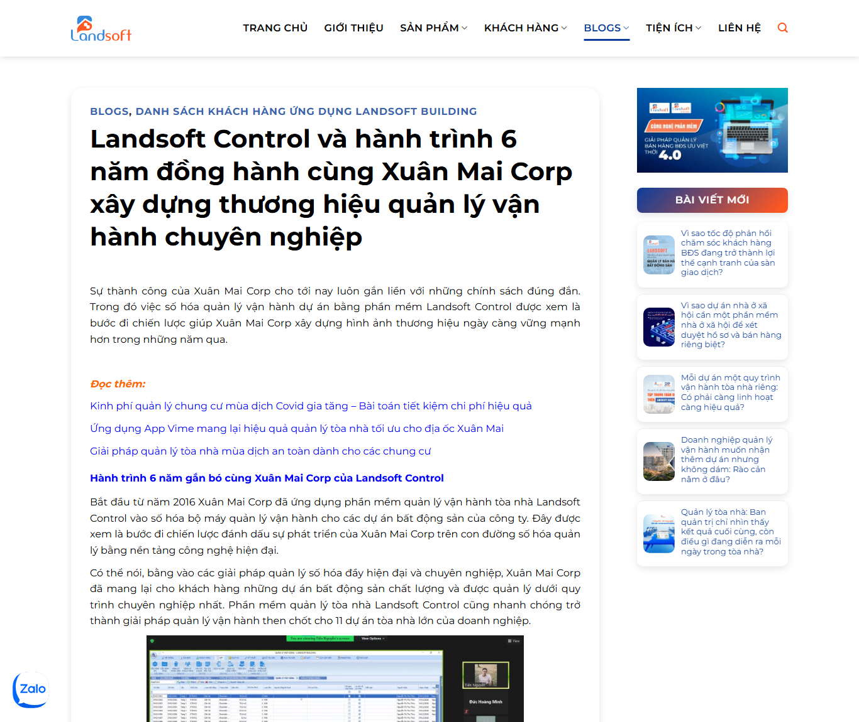
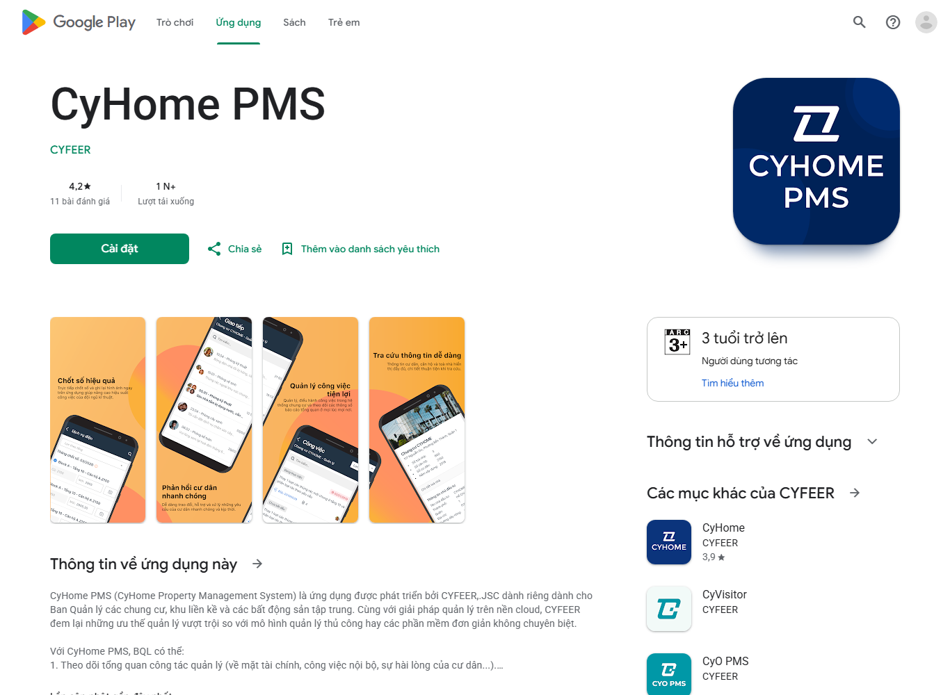
02 · KHẢO SÁT GIẢI PHÁP
6
Các phần mềm tương tự đang triển khai thực tế
Building Care
Landsoft Control
CyHome PMS
S-TECH
Landsoft · DIP
CYFEER · SaaS/AWS
60+ dự án · 172+ tòa nhà. Số hóa yêu cầu bảo trì: cư dân tạo ticket, hệ thống tự phân công KTV. FLC Twin Towers (06/2025).
Quản lý vòng đời thiết bị. Xuân Mai (11 dự án), Geleximco, SunGroup. Thu phí VNPay/Viettel Pay, tự gạch nợ kế toán.
200+ dự án · 180k+ cư dân (CBRE, Vingroup…). App KTV chốt số + chụp ảnh hiện trường. Giải Sao Khuê 2022.
Nguồn: trang chủ / thông cáo chính thức của từng sản phẩm (ảnh chụp màn hình, truy cập 07/2026).
TownHub · Hệ thống quản lý vận hành tòa nhà
Nguyễn Xuân Thưởng · ĐATN 2026
Notes:
Trước khi xây, nhóm khảo sát 3 phần mềm thương mại đang chạy thực tế tại Việt Nam. Building Care của S-TECH đã triển khai 60+ dự án, mạnh về số hóa yêu cầu bảo trì. Landsoft Control mạnh về vòng đời thiết bị và thanh toán tự gạch nợ. CyHome là SaaS trên AWS, 200+ dự án, có app riêng cho kỹ thuật viên chốt số hiện trường. Đây đều là ảnh chụp thật từ trang chính thức.

Slide 7
02 · KHẢO SÁT GIẢI PHÁP
7
Định vị TownHub giữa các giải pháp hiện có
Tiêu chí
Thủ công (Excel)
PM thương mại*
TownHub
Vòng đời & khấu hao TS
Thủ công, dễ sai
Có
Tự động
Bảo trì phòng ngừa (PM/WO)
Không
Có
Có
OCR hóa đơn tiếng Việt
Không
Hiếm / Không
Có (VietOCR/Paddle)
Kế toán TS — bút toán Nợ/Có
Thủ công
Tùy sản phẩm
Có
Nhận diện khuôn mặt ra/vào
Không
Tùy tích hợp
Có
Chi phí & tùy biến mã nguồn
Rời rạc
Cao, đóng
Thấp, tự chủ
* Đại diện: Building Care · Landsoft Control · CyHome (đã triển khai 60–200+ dự án thực tế)
Khoảng trống TownHub lấp đầy: OCR hóa đơn VN · kế toán Nợ/Có · nhận diện khuôn mặt — liên thông cả 3 phân hệ, tự chủ mã nguồn.
TownHub · Hệ thống quản lý vận hành tòa nhà
Nguyễn Xuân Thưởng · ĐATN 2026
Notes:
Nhóm khảo sát 3 phần mềm thương mại đang chạy thực tế và cách làm thủ công. Các sản phẩm thương mại rất trưởng thành nhưng đóng, đắt, khó tùy biến, và thường thiếu 3 thứ: OCR hóa đơn tiếng Việt, kế toán tài sản với bút toán Nợ/Có, và nhận diện khuôn mặt. Đó chính là điểm khác biệt TownHub hướng tới.

Slide 8
02 · ĐỀ XUẤT GIẢI PHÁP
8
Kiến trúc module hóa — độc lập nhưng liên thông
Phân hệ Tài sản
Phân hệ Dân cư
Phân hệ Dịch vụ
kế thừa Base
kế thừa Base
kế thừa Base
NỀN TẢNG BASE (LÕI DÙNG CHUNG)
Xác thực & phân quyền (RBAC) · Người dùng · Thông báo · Cấu hình & danh mục · Báo cáo · Dữ liệu nền dân cư/dịch vụ
3 module backend Auth · Base · Asset ~ 3 schema CSDL auth · base · asset · giao tiếp qua định danh cross-service dạng Guid, không phụ thuộc chặt.
TownHub · Hệ thống quản lý vận hành tòa nhà
Nguyễn Xuân Thưởng · ĐATN 2026
Notes:
Giải pháp đề xuất: kiến trúc module hóa. Ba phân hệ nghiệp vụ ngang hàng cùng kế thừa nền tảng Base dùng chung. Backend chia 3 module Auth–Base–Asset tương ứng 3 schema, giao tiếp qua Guid cross-service. Nhờ vậy các thành viên phát triển song song, dễ bảo trì, dễ mở rộng.

Slide 9





03 · CÔNG NGHỆ
9
Ngăn xếp công nghệ TownHub
Backend
Frontend
Dữ liệu
.NET 8 Web API
EF Core 8 (ORM)
Kiến trúc phân tầng
Next.js 16 · React 19
TypeScript · Tailwind v4
Radix UI · recharts
PostgreSQL (3 schema)
Redis (cache/phiên)
Cloudinary (ảnh/tệp)
Bảo mật
AI / OCR
Triển khai
JWT · Google OAuth 2.0
MFA / TOTP
RBAC (74 quyền)
VietOCR · PaddleOCR
FastAPI · hàng đợi nền
Bóc tách hóa đơn VN
Docker multi-stage
Fly.io · HTTPS
Git · Swagger
TownHub · Hệ thống quản lý vận hành tòa nhà
Nguyễn Xuân Thưởng · ĐATN 2026
Notes:
Về công nghệ: backend .NET 8 với EF Core và PostgreSQL; frontend Next.js 16 – React 19. Bảo mật đầy đủ JWT, OAuth, MFA và RBAC 74 quyền. Thành phần AI/OCR viết bằng Python/FastAPI tách riêng. Triển khai bằng Docker trên Fly.io. Các lựa chọn được cả nhóm thống nhất từ đầu để các module tích hợp đồng nhất.

Slide 10



03 · KIẾN TRÚC TỔNG THỂ
10
Client–server nhiều tầng, REST API + JWT
FRONTEND Next.js 16 (App Router) · React 19 · TypeScript · Tailwind · Radix UI — lib/api.ts tự gắn token
▼ REST API (JSON) · JWT Bearer · ResponseDto<T> { ErrorCode, ErrorMessage, Data }
BACKEND · .NET 8 Web API — 3 module độc lập (Auth · Base · Asset)
Controllers
(nhận request, kiểm tra quyền)
ApplicationService
(logic nghiệp vụ)
Domain
(thực thể)
Infrastructure
(EF Core · Npgsql)
▼
PostgreSQL
Redis
Cloudinary
VietOCR + MailKit
3 schema auth/base/asset
phiên & trạng thái MFA
ảnh, hóa đơn, minh chứng
OCR hóa đơn · gửi email
TownHub · Hệ thống quản lý vận hành tòa nhà
Nguyễn Xuân Thưởng · ĐATN 2026
Notes:
Kiến trúc tổng thể tách rõ frontend và backend, giao tiếp qua REST API và JWT. Backend theo kiến trúc phân tầng Controllers → ApplicationService → Domain → Infrastructure, chia 3 module. Mọi API trả về ResponseDto<T> thống nhất. Tầng dữ liệu gồm PostgreSQL 3 schema, Redis, Cloudinary và dịch vụ OCR/email.

Slide 11
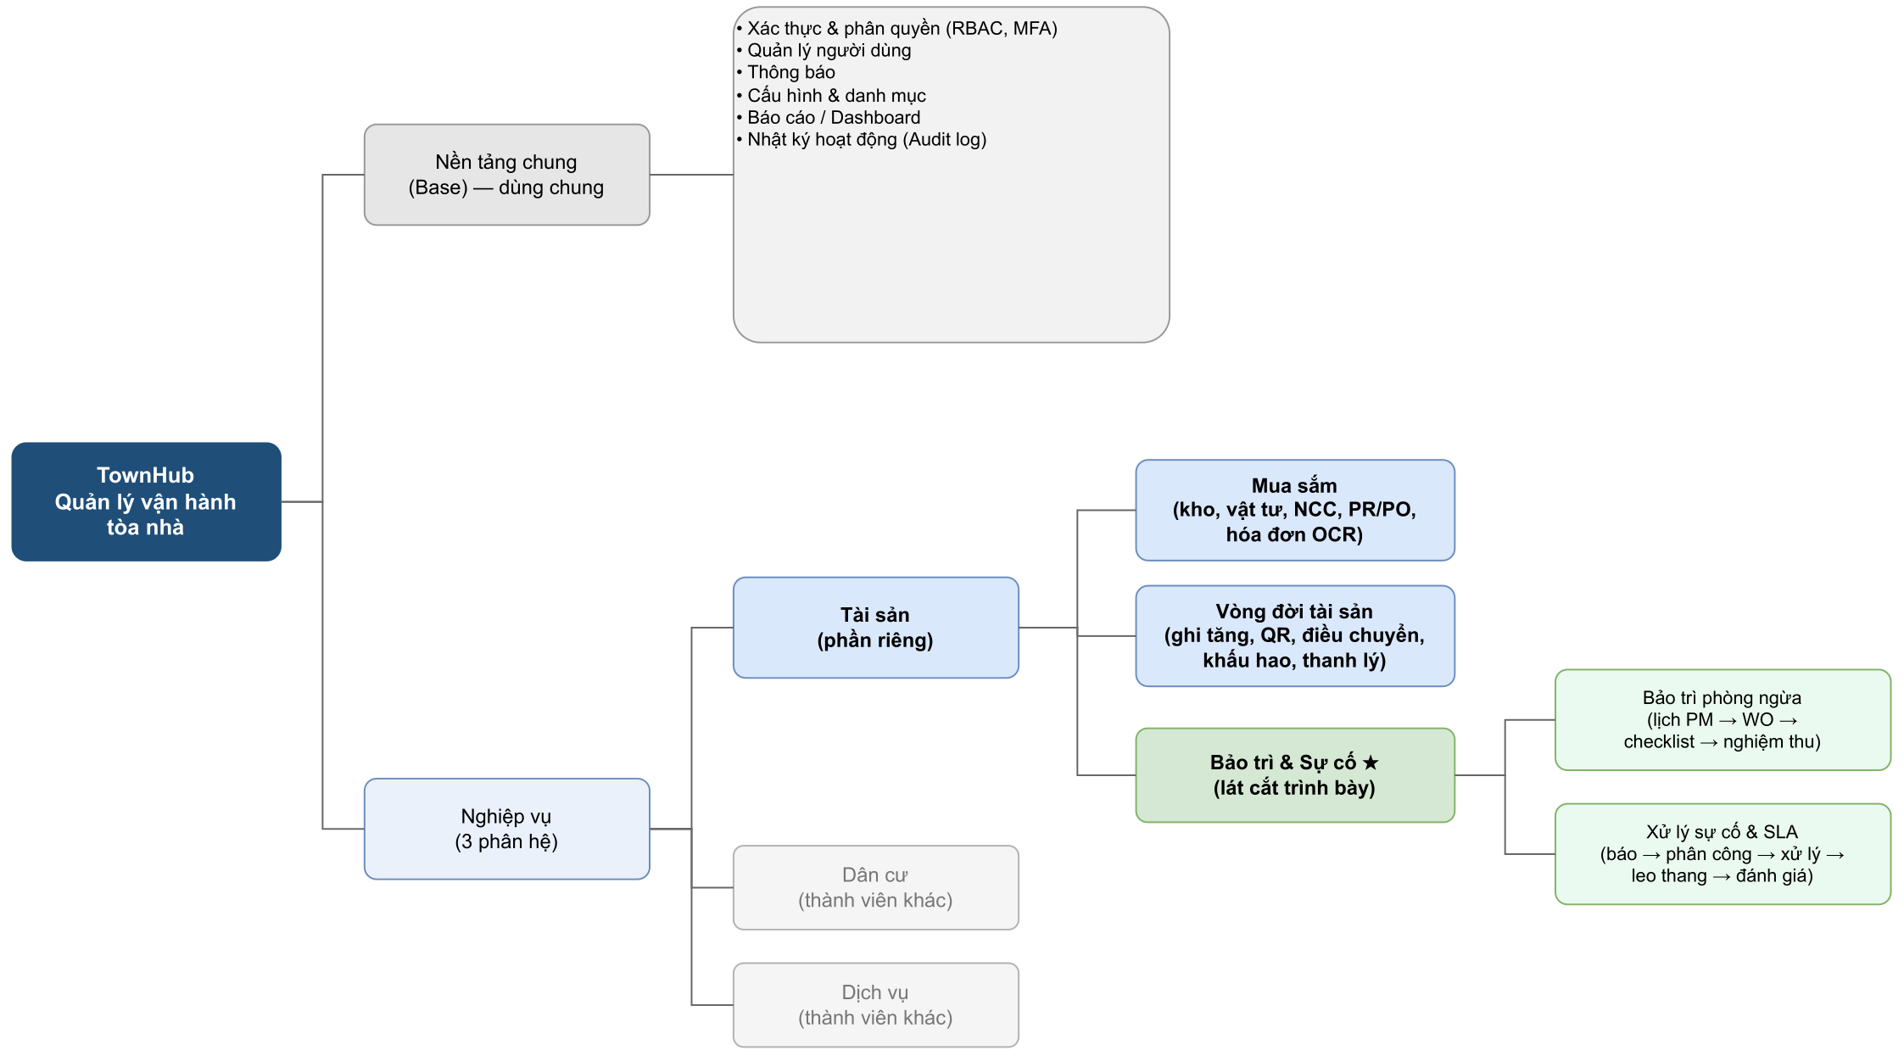
04 · MODULE BASE
11
Nền tảng chung (Base) & bản đồ chức năng
Nền tảng Base — dùng chung
Xác thực/MFA & phân quyền RBAC
Người dùng · phiên đăng nhập
Thông báo · Cấu hình & danh mục
Báo cáo/Dashboard · Audit log
Tài sản (phần riêng) — 3 nhóm
Vòng đời tài sản: ghi tăng, QR, khấu hao, thanh lý
Bảo trì & Sự cố: lịch PM, Work Order, ticket, SLA
Mua sắm: kho, vật tư, NCC, PR/PO, hóa đơn OCR
Hình 3.2 — Bản đồ phân rã chức năng tổng thể (chung/riêng)
TownHub — Hệ thống quản lý vận hành tòa nhà
Nguyễn Xuân Thưởng — ĐATN 2026
Notes:
Base là nền tảng dùng chung do cả nhóm xây; ba phân hệ nghiệp vụ kế thừa Base. Bản đồ phân rã chức năng chia hệ thống thành nền tảng chung và ba phân hệ; phần Tài sản của em chia thành ba nhóm — em trình bày theo dòng nghiệp vụ chuẩn: Vòng đời tài sản, rồi Bảo trì & Sự cố, rồi Mua sắm.

Slide 12
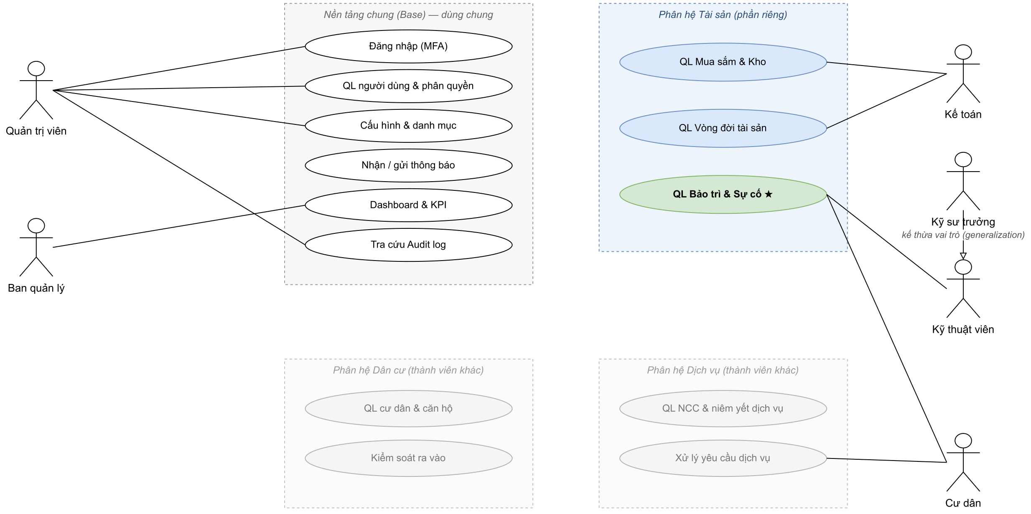
04 · MODULE BASE
12
Use case tổng quát & sáu vai trò người dùng
Sáu vai trò (khởi tạo trong mã)
admin — quản trị hệ thống
Ban quản lý (BQL)
Kỹ sư trưởng
Kỹ thuật viên (KTV)
Kế toán
Cư dân
Kế thừa vai trò: Kỹ sư trưởng ▷ Kỹ thuật viên là generalization (kế thừa mọi use case của KTV), không phải association giữa hai tác nhân. Association là đường thẳng nối tác nhân–use case.
Hình 3.3 — Use case tổng quát toàn hệ thống (phân biệt chung/riêng)
TownHub — Hệ thống quản lý vận hành tòa nhà
Nguyễn Xuân Thưởng — ĐATN 2026
Notes:
Hệ thống có sáu vai trò đúng như khởi tạo trong mã. Biểu đồ use case tổng quát tô màu phân biệt phần dùng chung (Base) và phần riêng (Tài sản); Dân cư/Dịch vụ làm mờ vì thuộc thành viên khác. Kỹ sư trưởng kế thừa Kỹ thuật viên là quan hệ generalization.

Slide 13
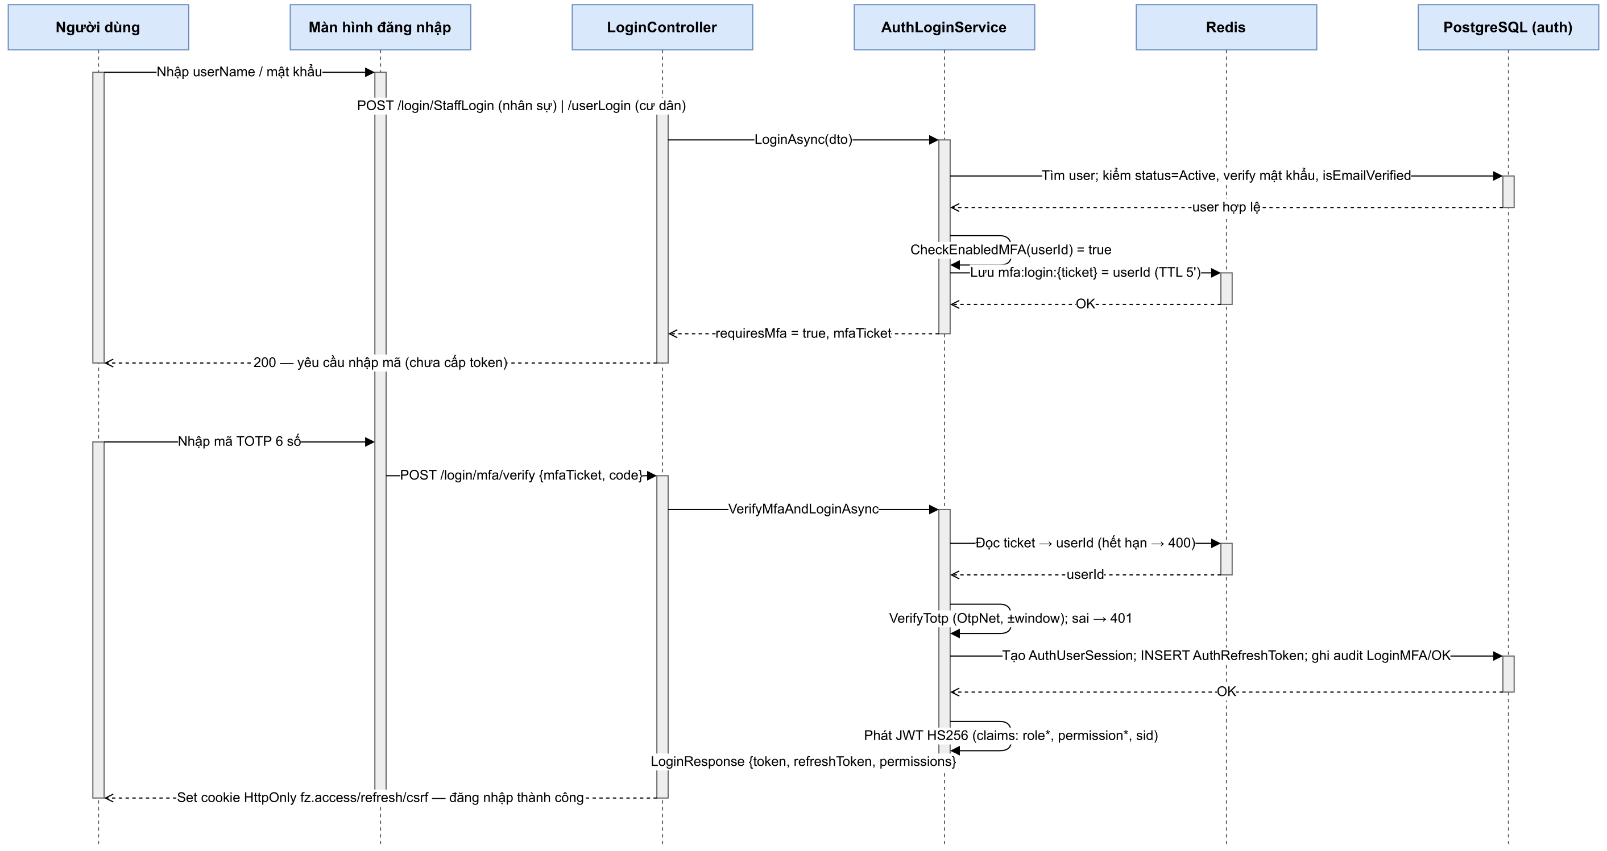
04 · MODULE BASE
13
Xác thực đa lớp & MFA — cấp JWT hai pha
Xác thực
Email/mật khẩu · Google OAuth 2.0
Cư dân /userLogin · nhân sự /StaffLogin
JWT HS256 + refresh token; rotation + tokenVersion
Cookie HttpOnly · quản lý phiên theo thiết bị
MFA (TOTP)
Vé đăng nhập lưu Redis, TTL 5'
Xác minh mã OtpNet (±window)
Trạng thái: Pending → Enabled → Disabled
Xác minh email · đặt lại mật khẩu
Hình 3.5 — Biểu đồ tuần tự đăng nhập có MFA và cấp JWT (2 pha)
TownHub — Hệ thống quản lý vận hành tòa nhà
Nguyễn Xuân Thưởng — ĐATN 2026
Notes:
Đăng nhập hai pha theo AuthLoginService: pha 1 kiểm mật khẩu/trạng thái/email, nếu bật MFA thì lưu vé vào Redis TTL 5 phút và trả requiresMfa; pha 2 xác minh mã TOTP rồi tạo phiên và phát JWT + refresh token, đặt cookie HttpOnly.

Slide 14
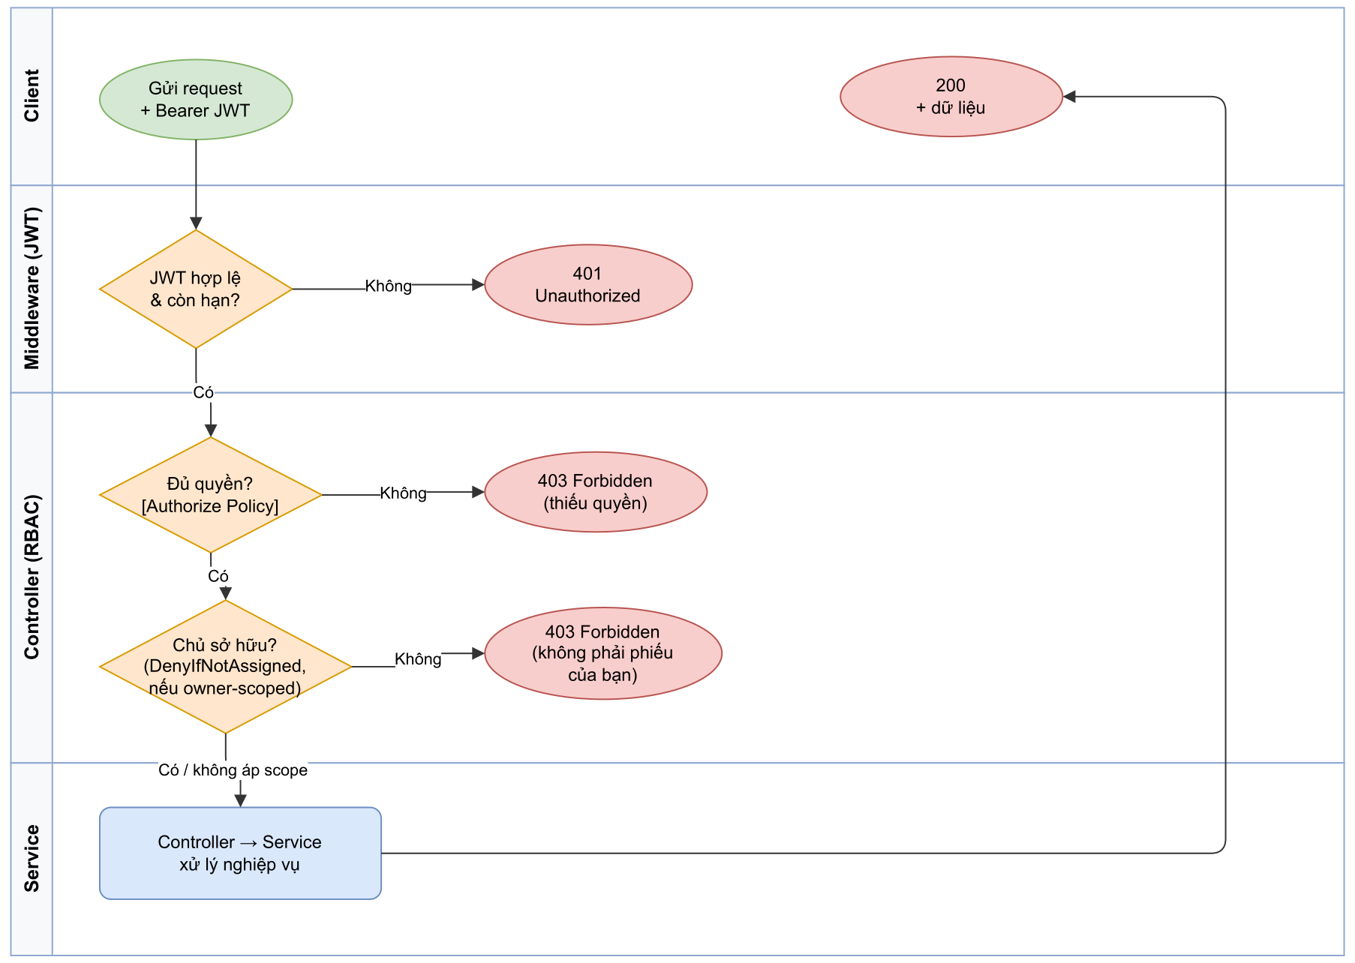
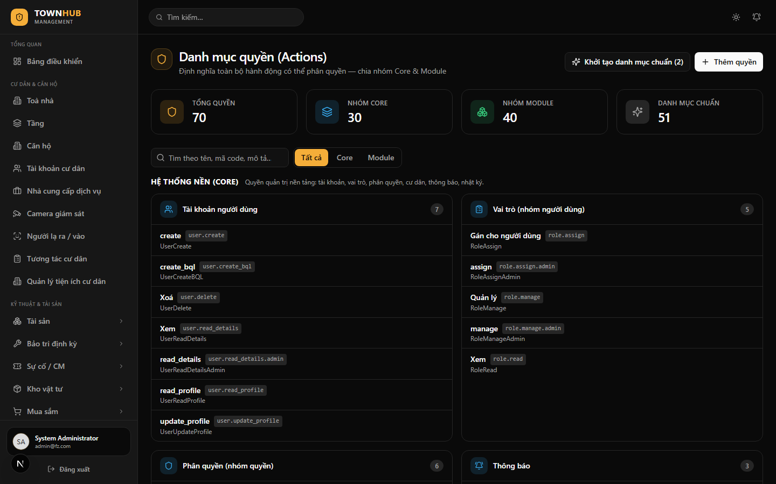
04 · MODULE BASE
14
Phân quyền RBAC — thực thi ở mỗi request
74 quyền 6 vai trò
Quyền = resource.action (asset.create) → gán cho vai trò → gán cho người dùng.
Nguồn sự thật PermissionConstants; mỗi quyền tự sinh Authorization Policy.
Đặc quyền tối thiểu: policy tổng hợp (WorkOrderWrite = create ∨ execute).
Quyền hàng (DenyIfNotAssigned): KTV chỉ thấy phiếu được giao — 403 nếu không thuộc.
Hình 3.6 — Luồng xác thực & phân quyền RBAC mỗi request
Giao diện phân quyền theo vai trò (RBAC) — dữ liệu thật
TownHub — Hệ thống quản lý vận hành tòa nhà
Nguyễn Xuân Thưởng — ĐATN 2026
Notes:
RBAC được thực thi ở mỗi request: middleware xác thực JWT, controller kiểm chính sách quyền, với thao tác giới hạn theo phân công còn kiểm quyền hàng DenyIfNotAssigned. Toàn hệ thống 74 quyền và 6 vai trò; điểm nhấn là đặc quyền tối thiểu và giới hạn tầm nhìn theo bản ghi — kỹ thuật viên chỉ thấy phiếu được giao.

Slide 15
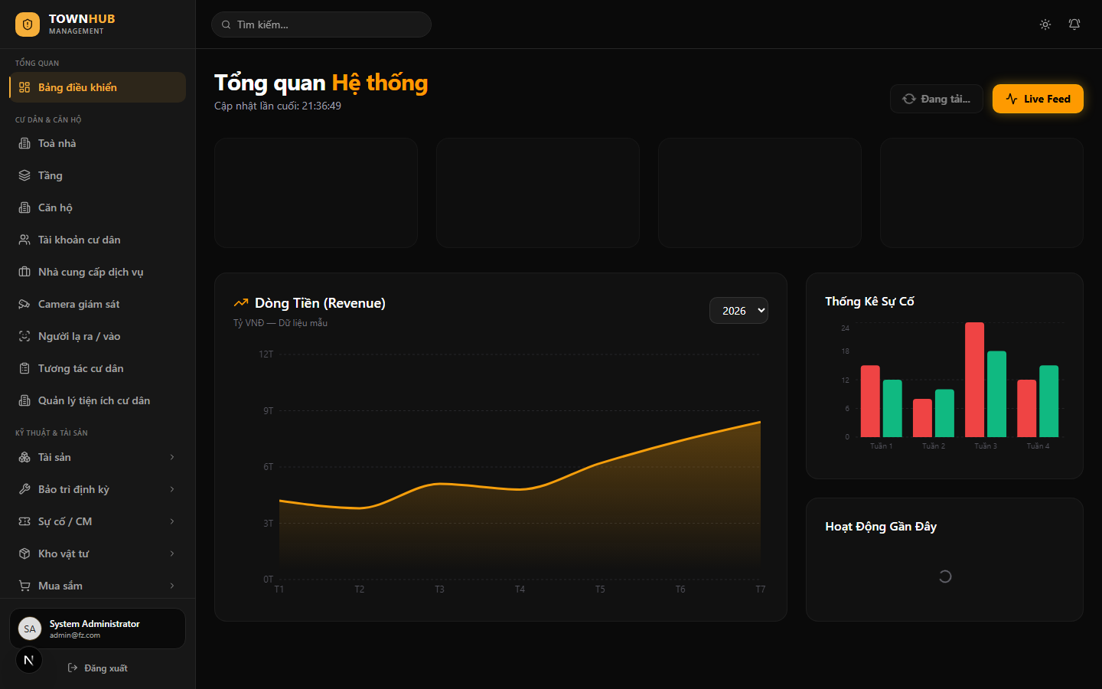
04 · MODULE BASE
15
Dịch vụ nền tảng dùng chung & dữ liệu schema auth
Người dùng & Nhật ký
Thông báo
CSDL schema auth (Base)
CRUD tài khoản/vai trò/quyền
Audit Log truy vết mọi hành động
Email thật (MailKit) + hộp thư hệ thống
Mẫu tái sử dụng · lịch sử gửi
AuthUser làm trung tâm; các phân hệ riêng tham chiếu định danh Base qua Guid cross-service (không nối khóa ngoại xuyên schema).
Cấu hình & danh mục
Báo cáo & Dashboard
Người dùng & hồ sơ
AuthUser · AuthProfile
Vai trò & quyền (RBAC)
AuthRole · AuthPermission · AuthUserRole · AuthRolePermission
Phiên & bảo mật
AuthUserSession · AuthRefreshToken · AuthMfaSecret
Xác minh & nhật ký
AuthEmailVerification · AuthPasswordReset · AuthAuditLog
Tham số khóa–giá trị (sinh mã, khấu hao…)
Danh mục toà nhà/tầng/căn hộ
KPI · chi phí · SLA (policy ReportKpi)
Tổng hợp qua Guid cross-service
Dashboard tổng quan (KPI, chi phí) — giao diện thật
TownHub — Hệ thống quản lý vận hành tòa nhà
Nguyễn Xuân Thưởng — ĐATN 2026
Notes:
Ngoài Auth, Base cung cấp bốn dịch vụ nền tảng: quản lý người dùng kèm Audit Log, thông báo email thật + hộp thư (chưa có SMS/Push), cấu hình & danh mục dùng chung, và báo cáo Dashboard. CSDL schema auth lấy AuthUser làm trung tâm; các phân hệ riêng tham chiếu qua Guid cross-service.

Slide 16
PHẦN RIÊNG · CHƯƠNG 4
Phân hệ Quản lý tài sản
Đóng góp cá nhân — Nguyễn Xuân Thưởng · thuộc module Asset, kế thừa nền tảng Base
Nghiệp vụ 1
Nghiệp vụ 2
Nghiệp vụ 3
Vòng đời tài sản
Bảo trì & Sự cố
Mua sắm & Kho
Ghi tăng · QR · điều chuyển · khấu hao · thanh lý · kế toán
Lịch PM · Work Order · ticket · SLA · leo thang · đánh giá
Kho · vật tư · NCC · PR→PO→hóa đơn · OCR · kiểm kê
Trình bày theo dòng nghiệp vụ chuẩn — ba nhóm liên thông: tài sản ghi tăng & theo dõi vòng đời → bảo trì/sự cố xuất dùng vật tư → mua sắm nhập kho bù vật tư.
Notes:
Đây là phần trọng tâm — phân hệ Quản lý tài sản do em trực tiếp phân tích, thiết kế và lập trình. Em trình bày theo dòng nghiệp vụ chuẩn: bắt đầu từ Vòng đời tài sản, sang Bảo trì & Sự cố, rồi Mua sắm & Kho. Cả ba thuộc module Asset và kế thừa Base.

Slide 17
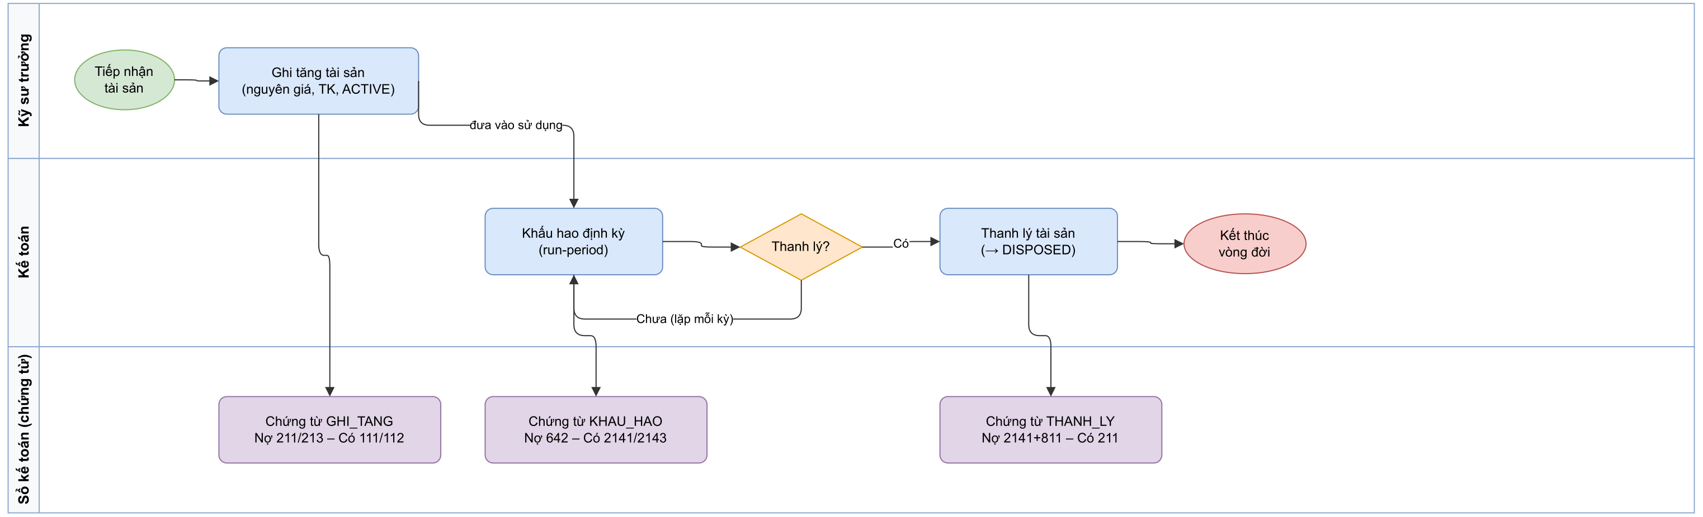
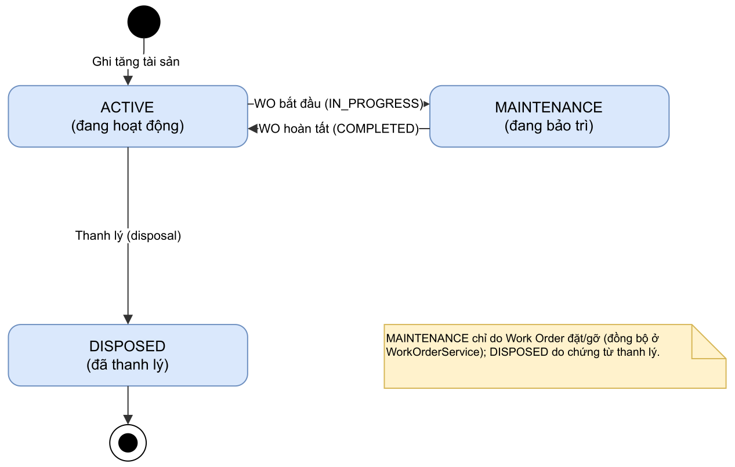
4.1 · VÒNG ĐỜI TÀI SẢN
17
Quản lý trọn vòng đời tài sản & khấu hao
Hình 4.8 — Sơ đồ luồng vòng đời tài sản & kế toán (ghi tăng → khấu hao → thanh lý)
Khấu hao & mã QR
assets là trung tâm: nguyên giá, phương pháp khấu hao, hao mòn luỹ kế, giá trị còn lại.
Danh mục loại · vị trí · điều chuyển (có thể gắn Work Order).
Mọi biến động sinh chứng từ kế toán kèm định khoản Nợ/Có.
Đường thẳng: nguyên giá / số kỳ khấu hao
Số dư giảm dần: khấu hao nhanh giai đoạn đầu
Mã QR tự sinh mỗi tài sản — quét check-in & kiểm kê hiện trường
Hình 4.10 — Trạng thái vòng đời tài sản
TownHub — Hệ thống quản lý vận hành tòa nhà
Nguyễn Xuân Thưởng — ĐATN 2026
Notes:
Nhóm Vòng đời quản lý tài sản từ ghi tăng đến thanh lý, mỗi bước sinh chứng từ kế toán. Hệ thống hỗ trợ khấu hao đường thẳng và số dư giảm dần, cùng mã QR tự sinh cho từng tài sản để quét check-in và kiểm kê. Trạng thái đi giữa ACTIVE và MAINTENANCE theo Work Order, sang DISPOSED khi thanh lý.

Slide 18
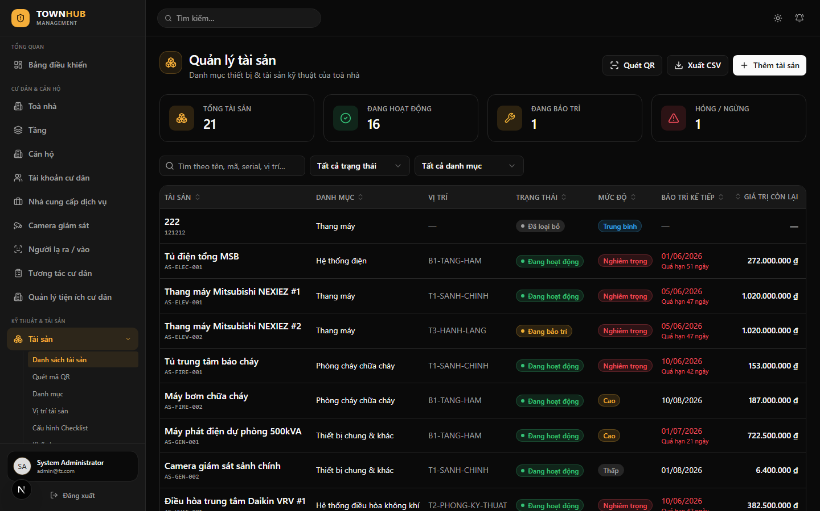
4.1 · VÒNG ĐỜI TÀI SẢN
18
Tích hợp kế toán — luôn khớp sổ (Thông tư 200)
Ghi tăng
Khấu hao kỳ
Thanh lý
Nợ 211 / 213
Có 111 / 112
Nợ 642
Có 2141 / 2143
Nợ 2141 + 811
Có 211
Chứng từ tự sinh (asset_document + asset_document_line) → sổ sách dẫn xuất trực tiếp
Hệ thống sổ sách & báo cáo — dẫn xuất từ chứng từ
Nhật ký chung — toàn bộ bút toán theo thời gian
Sổ cái — phát sinh Nợ/Có & số dư từng tài khoản
Bảng cân đối số phát sinh — đối chiếu ΣNợ = ΣCó
Sổ tài sản cố định — nguyên giá, hao mòn, còn lại
Báo cáo tăng/giảm tài sản — kèm lãi/lỗ thanh lý
Giao diện Danh sách tài sản (dữ liệu thật)
TownHub — Hệ thống quản lý vận hành tòa nhà
Nguyễn Xuân Thưởng — ĐATN 2026
Notes:
Điểm em muốn nhấn là tích hợp kế toán. Mỗi biến động — ghi tăng, khấu hao, thanh lý — đều tự sinh chứng từ với định khoản Nợ/Có theo Thông tư 200. Từ nền chứng từ đó hệ thống dẫn xuất năm loại sổ sách và báo cáo, luôn khớp sổ. Đây là thứ nhiều phần mềm thương mại còn thiếu.

Slide 19
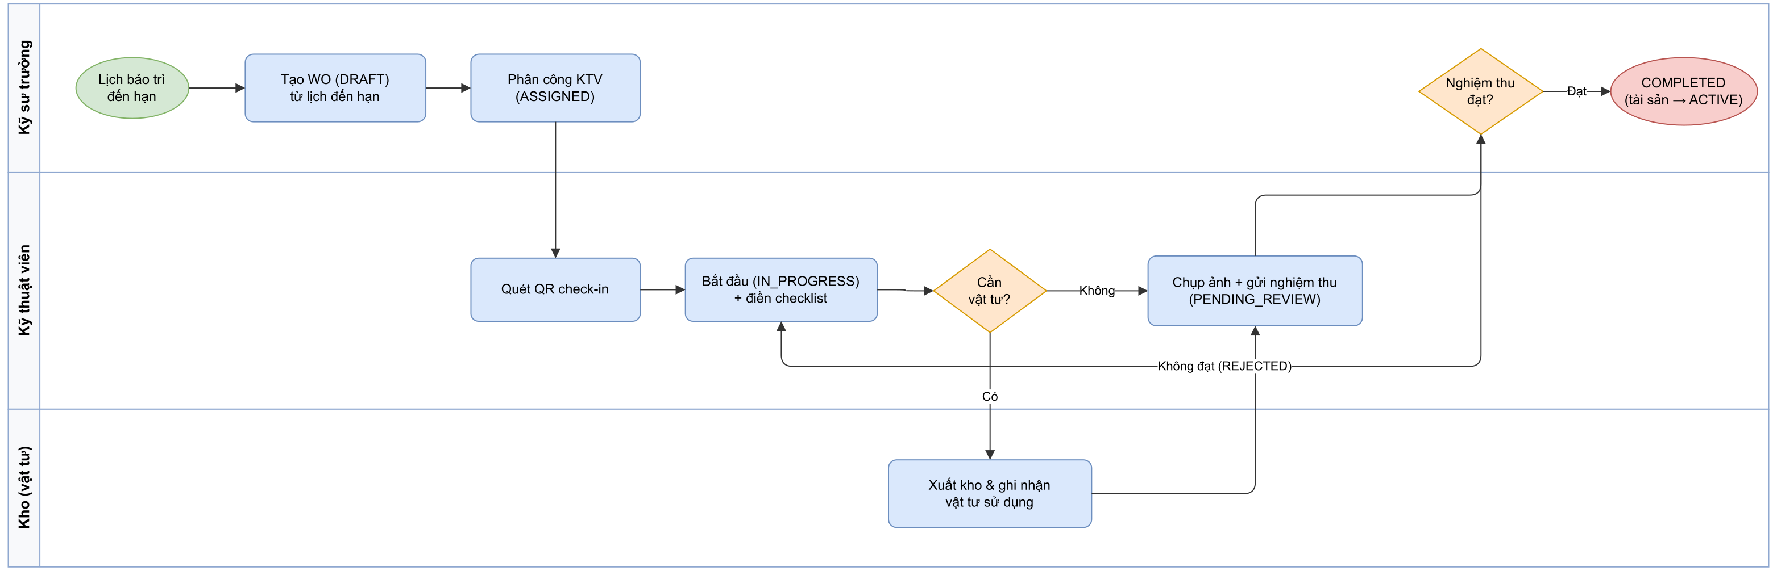
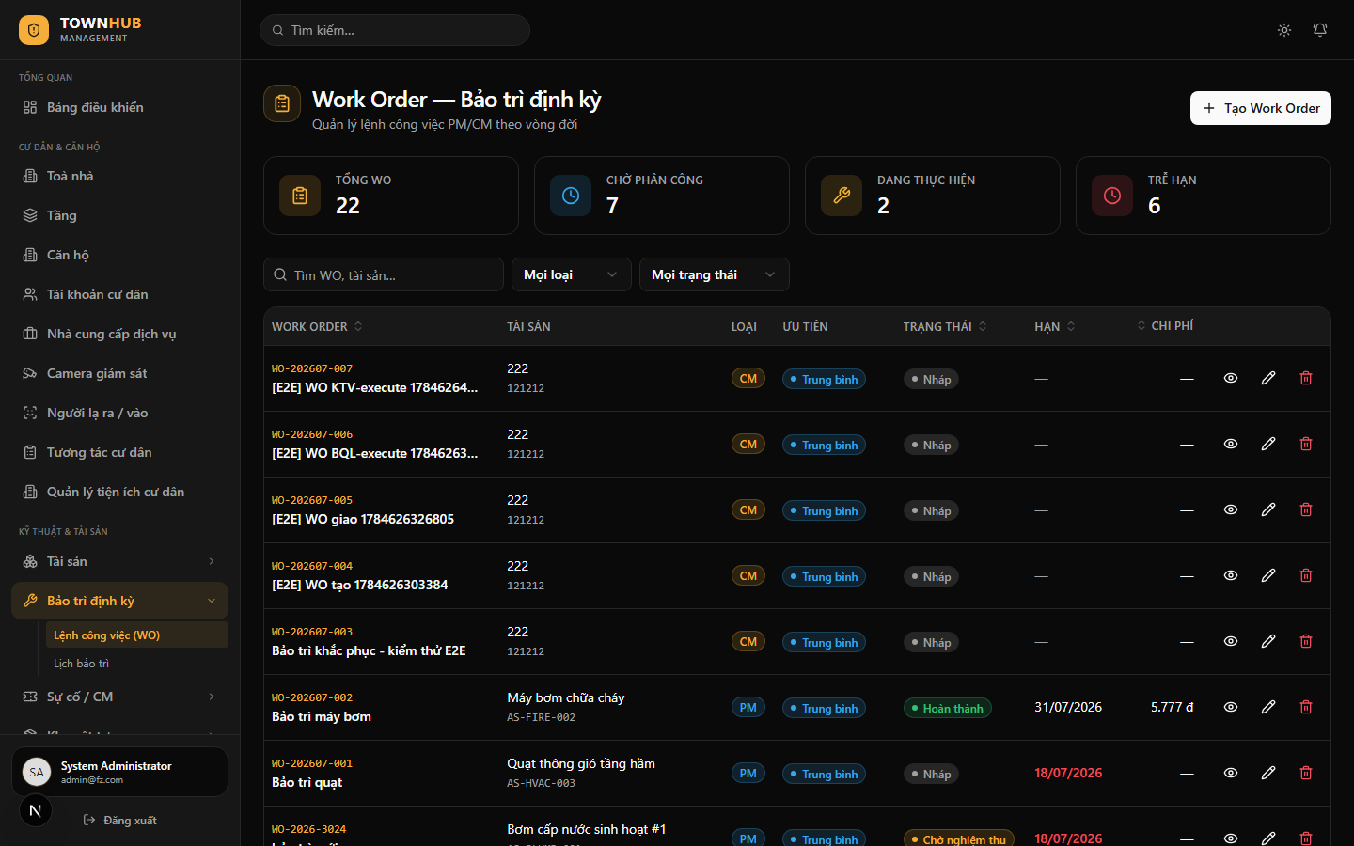
4.2 · BẢO TRÌ & SỰ CỐ
19
Bảo trì phòng ngừa — Work Order khép kín
Hình 4.13 — Sơ đồ luồng nghiệp vụ Bảo trì phòng ngừa (6 bước)
1 Lịch đến hạn chu kỳ, lead time
2 Tạo WO DRAFT
3 Phân công KTV ASSIGNED
4 Check-in QR IN_PROGRESS
5 Checklist + ảnh thực hiện
6 Nghiệm thu COMPLETED/REJECTED
Kế toán chi phí bảo trì: Sửa chữa → chi phí trong kỳ · Nâng cấp → cộng nguyên giá · Thiếu vật tư → xuất kho hoặc tự tạo PR.
Giao diện Lệnh công việc (Work Order) — thật
TownHub — Hệ thống quản lý vận hành tòa nhà
Nguyễn Xuân Thưởng — ĐATN 2026
Notes:
Bảo trì phòng ngừa là quy trình khép kín sáu bước: từ lịch đến hạn, tạo Work Order, phân công kỹ thuật viên, check-in bằng QR, thực hiện checklist có ảnh, đến nghiệm thu. Chi phí bảo trì hạch toán: sửa chữa tính chi phí, nâng cấp cộng nguyên giá, thiếu vật tư thì xuất kho hoặc tự tạo PR. Xin nói thẳng: WO hiện tạo thủ công từ danh sách lịch đến hạn, chưa có tác vụ nền tự sinh.

Slide 20
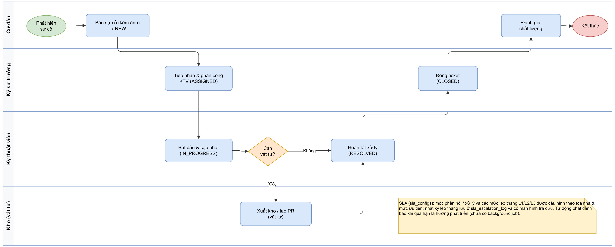
4.2 · BẢO TRÌ & SỰ CỐ
20
Xử lý sự cố khép kín — giám sát SLA & leo thang
Cư dân/KTV báo sự cố (điện, nước, HVAC, thang máy, PCCC…).
Kỹ sư trưởng phân công (thao tác người); NEW→ASSIGNED→IN_PROGRESS→RESOLVED→CLOSED, ghi ticket_status_history.
SLA: sla_configs thời gian phản hồi/giải quyết theo mức ưu tiên; leo thang ghi sla_escalation_log.
Cư dân chấm sao sau khi đóng (ticket_ratings).
Trung thực: Cấu hình SLA, nhật ký leo thang & màn hình tra cứu đã có; tác vụ nền tự phát hiện quá hạn & gửi cảnh báo chưa hiện thực.
Hình 4.16 — Sơ đồ luồng nghiệp vụ Xử lý sự cố
TownHub — Hệ thống quản lý vận hành tòa nhà
Nguyễn Xuân Thưởng — ĐATN 2026
Notes:
Xử lý sự cố khép kín: cư dân báo, kỹ sư trưởng phân công, KTV xử lý, hoàn tất rồi đóng, cuối cùng cư dân đánh giá. Điểm nhấn là giám sát SLA theo mức ưu tiên và nhật ký leo thang. Xin nói thẳng: cấu hình và nhật ký đã có, nhưng tác vụ nền tự phát hiện quá hạn thì chưa; việc phân công là thao tác của kỹ sư trưởng, không phải hệ thống tự chọn.

Slide 21
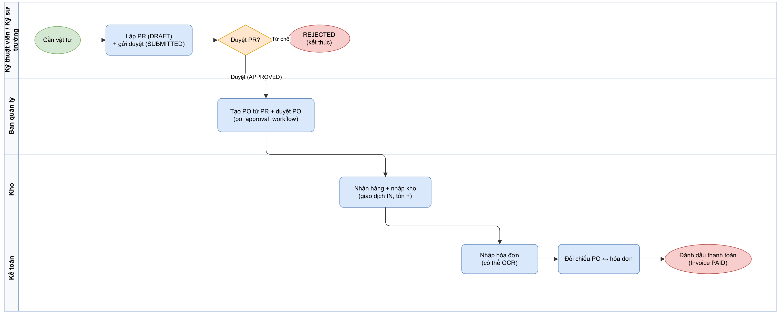
4.3 · MUA SẮM
21
Quy trình Procure-to-Pay: PR → PO → hóa đơn
PR: DRAFT→SUBMITTED→APPROVED/REJECTED — căn cứ tạo PO; PO duyệt qua po_approval_workflow.
Nhận hàng → giao dịch IN, tồn tăng; nhập hóa đơn (có thể OCR) → đối chiếu PO → PAID.
Kế thừa Procure-to-Pay của Odoo Purchase; điểm khác biệt: OCR hóa đơn tiếng Việt.
Trung thực: Đối chiếu ba chiều (PO ↔ hóa đơn ↔ vật tư) hiện là thao tác thủ công của kế toán trước khi đánh dấu thanh toán.
Hình 4.2 — Luồng mua sắm P2P (PR→PO→nhập kho→hóa đơn→thanh toán)
TownHub — Hệ thống quản lý vận hành tòa nhà
Nguyễn Xuân Thưởng — ĐATN 2026
Notes:
Nhóm Mua sắm quản lý chuỗi cung ứng vật tư. Luồng P2P: lập PR, duyệt, tạo và duyệt PO, nhận hàng nhập kho, nhập hóa đơn có thể OCR, đối chiếu PO rồi thanh toán. Kế thừa mô hình Procure-to-Pay của Odoo; khác biệt là OCR hóa đơn tiếng Việt. Đối chiếu ba chiều hiện vẫn là thao tác thủ công của kế toán.

Slide 22
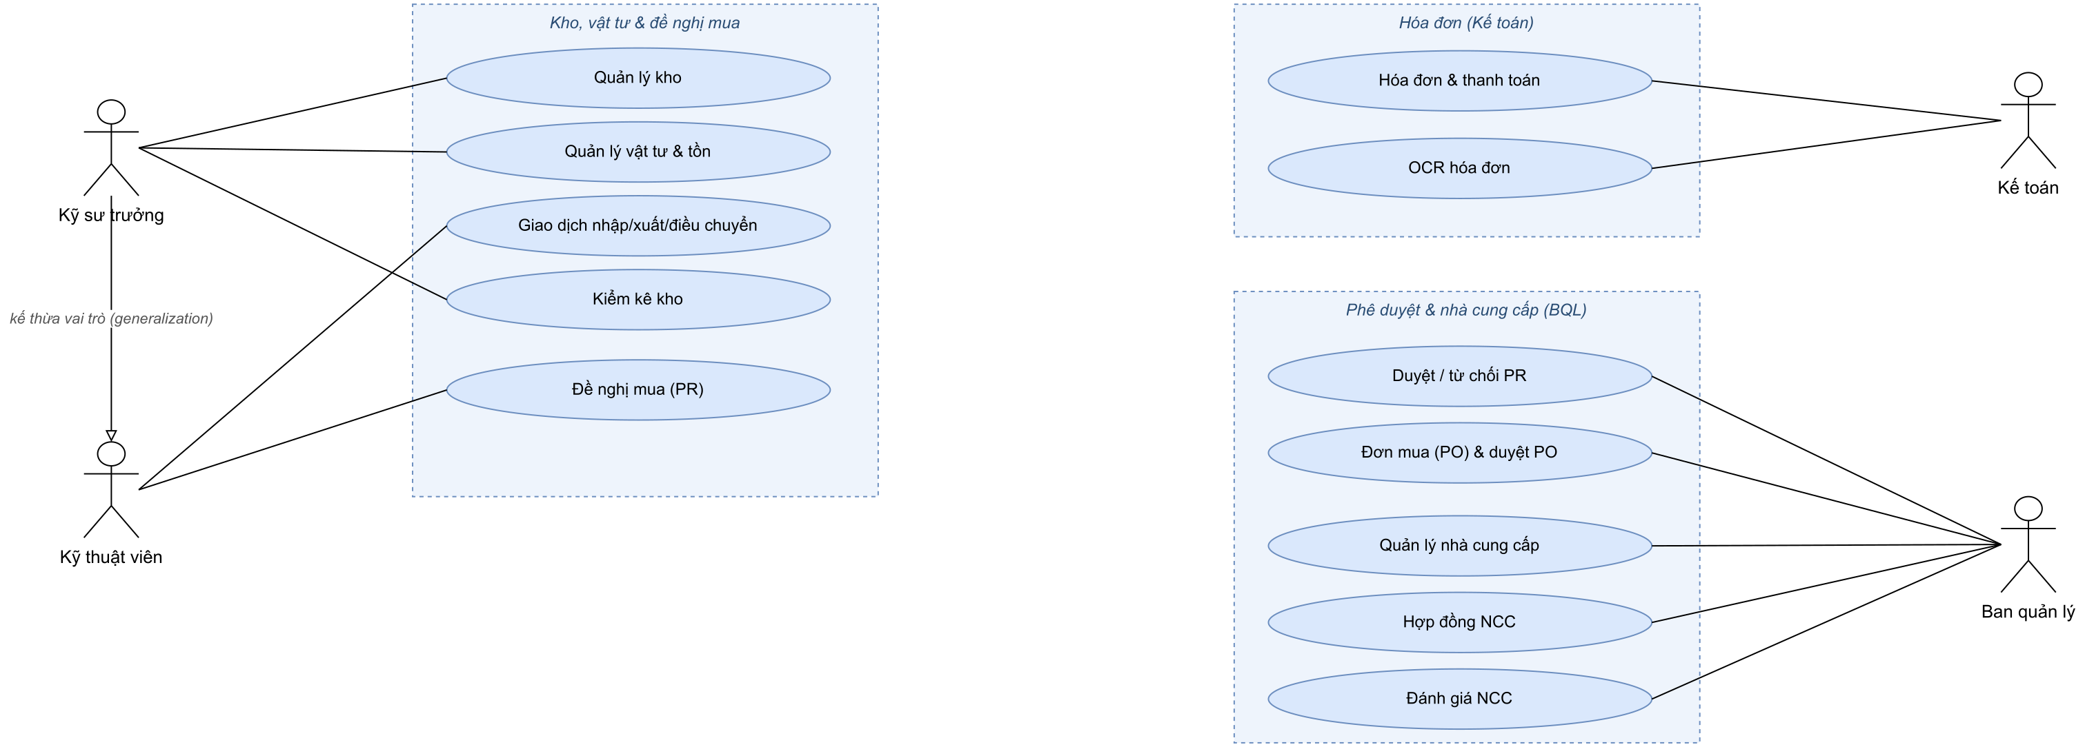
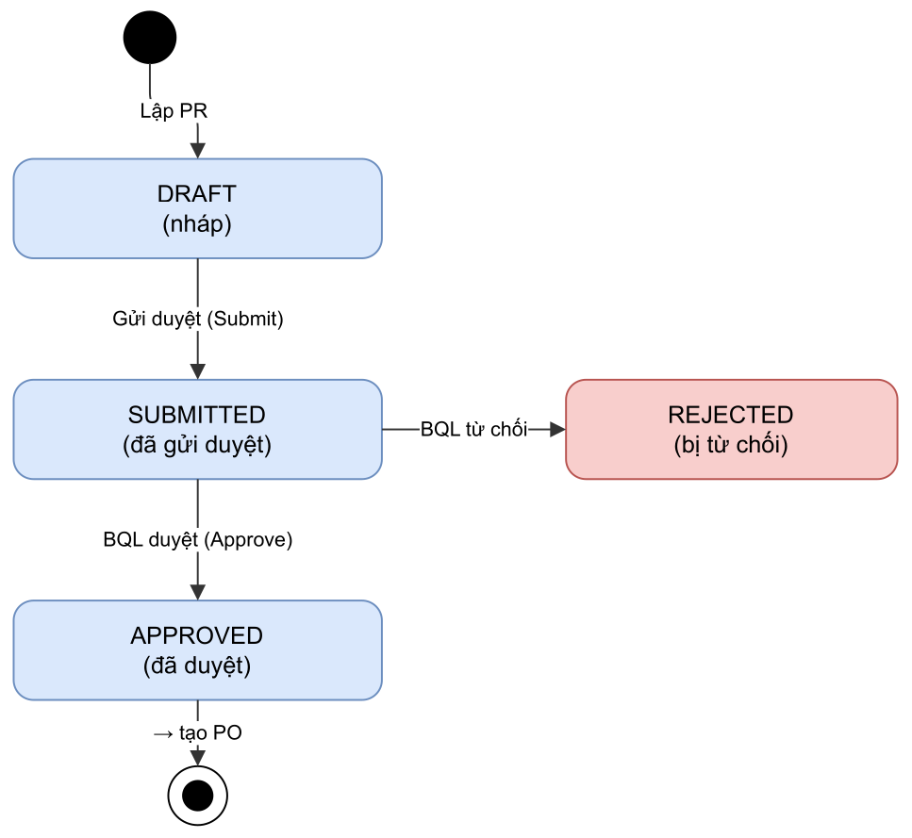
4.3 · MUA SẮM
22
Kho · Kiểm kê định kỳ · Nhà cung cấp
Kho & vật tư
warehouses · materials (mức tồn tối thiểu/điểm đặt lại)
Mọi biến động qua inventory_transactions
Cảnh báo tồn dưới ngưỡng (low-stock)
Kiểm kê định kỳ (cycle count)
Phiếu stock_takes có mã kẹ
Đối chiếu tồn sổ ↔ thực đếm ↔ chênh lệch
Tự sinh giao dịch điều chỉnh (ADJUST)
Nhà cung cấp
Thiết kế CSDL nhóm Mua sắm (ERD — Hình 4.6)
Hồ sơ NCC · hợp đồng · dịch vụ hợp đồng
Cảnh báo hợp đồng sắp hết hạn · đánh giá hiệu suất
warehouses · materials · inventory_levels · inventory_transactions
purchase_requests · purchase_orders · po_approval_workflow · invoices
ocr_jobs · stock_takes · vendors · vendor_contracts · vendor_evaluations
TownHub — Hệ thống quản lý vận hành tòa nhà
Nguyễn Xuân Thưởng — ĐATN 2026
Notes:
Kho ghi mọi biến động qua inventory_transactions và cảnh báo tồn thấp. Kiểm kê định kỳ bằng phiếu stock_takes theo cycle count của Odoo, tự sinh điều chỉnh. Quản lý nhà cung cấp kèm hợp đồng và đánh giá. Nhóm Mua sắm gồm khoảng mười lăm bảng; vòng đời PR ràng buộc trạng thái đúng như trong mã.

Slide 23
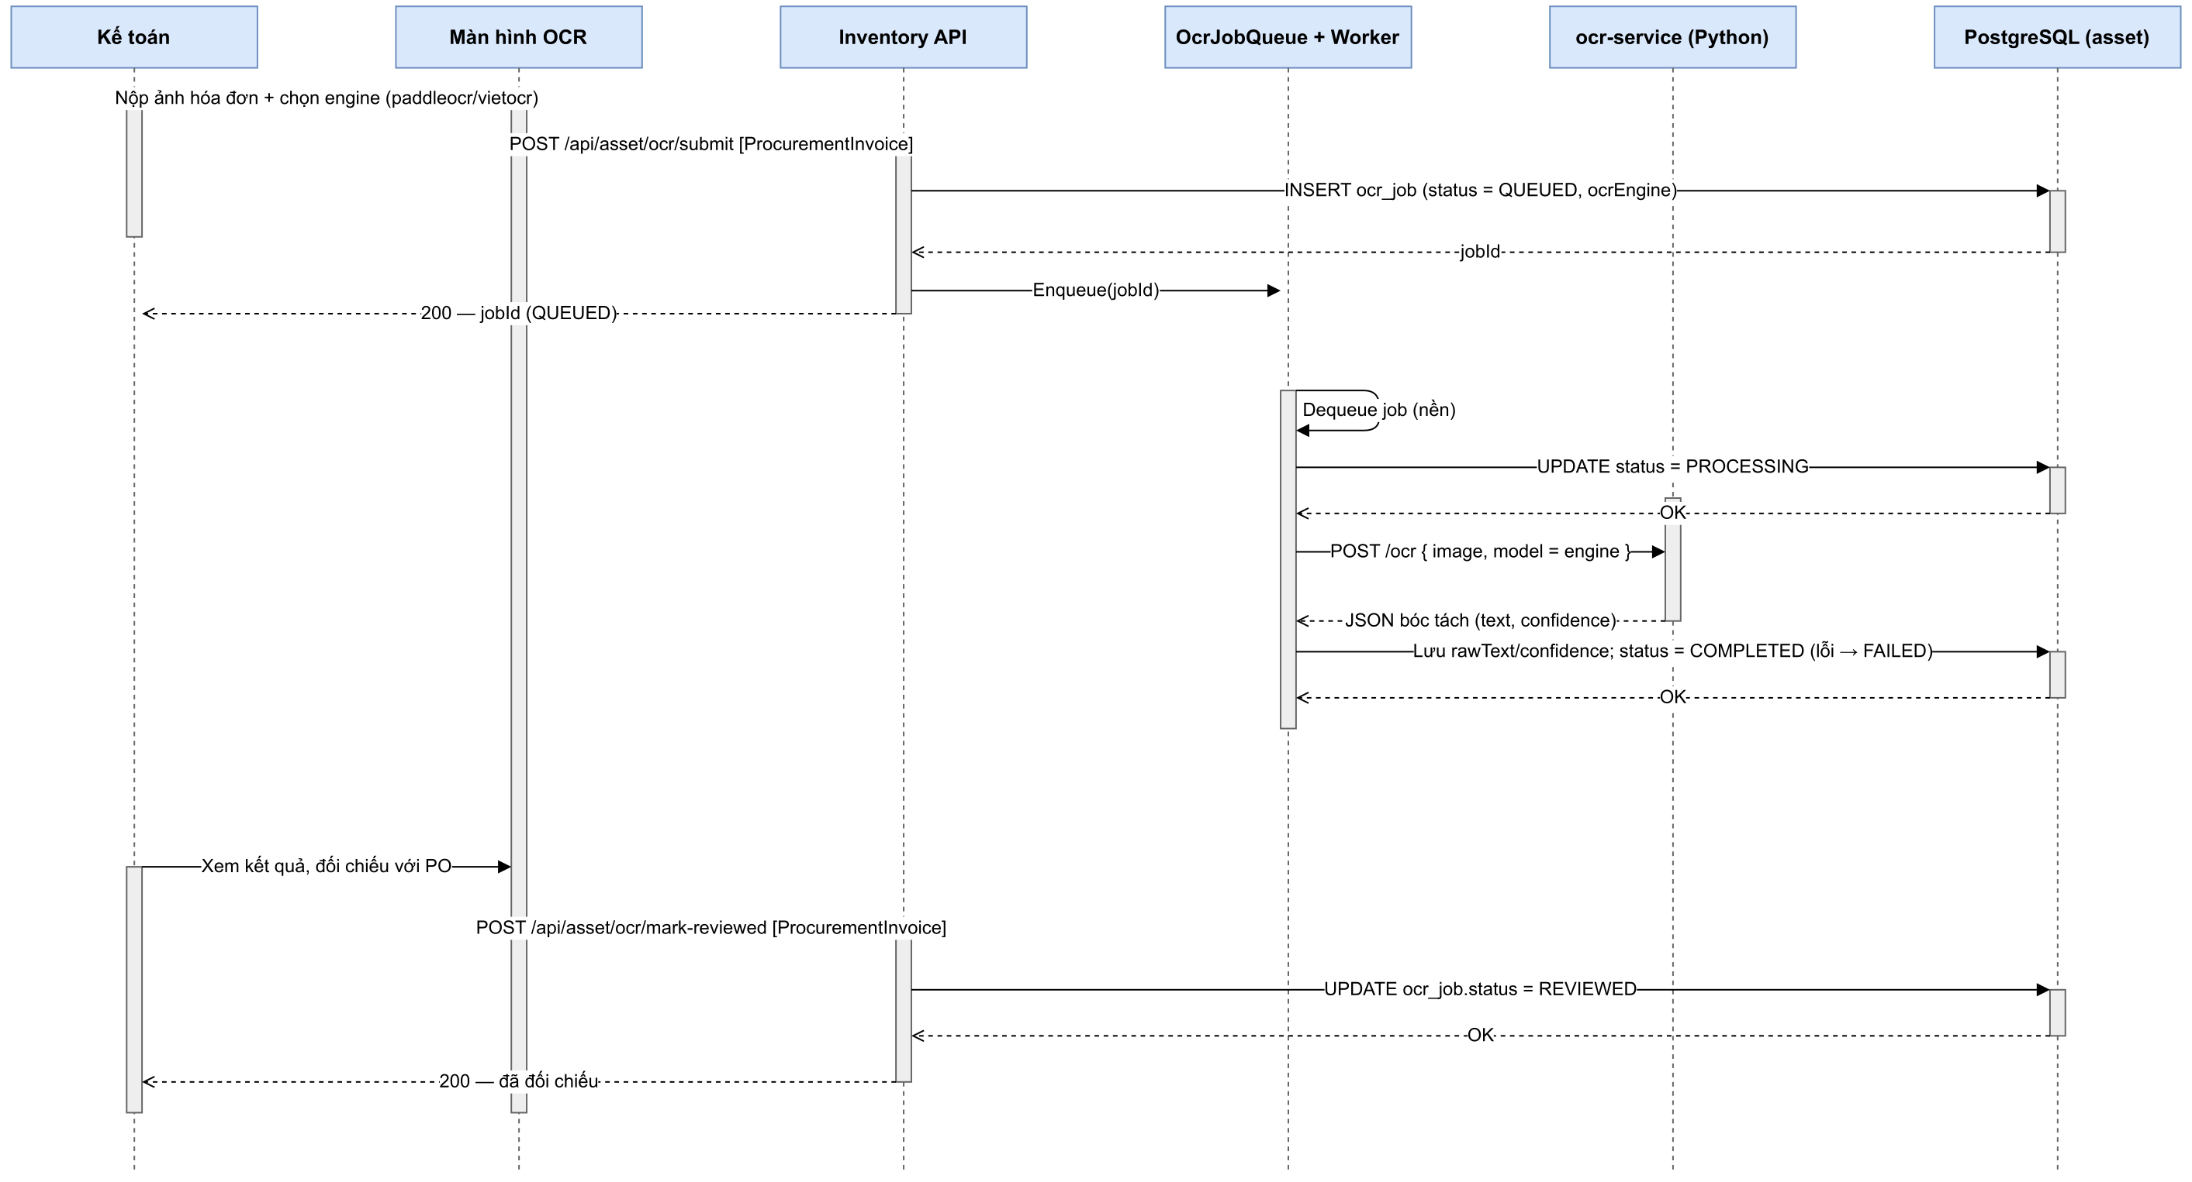
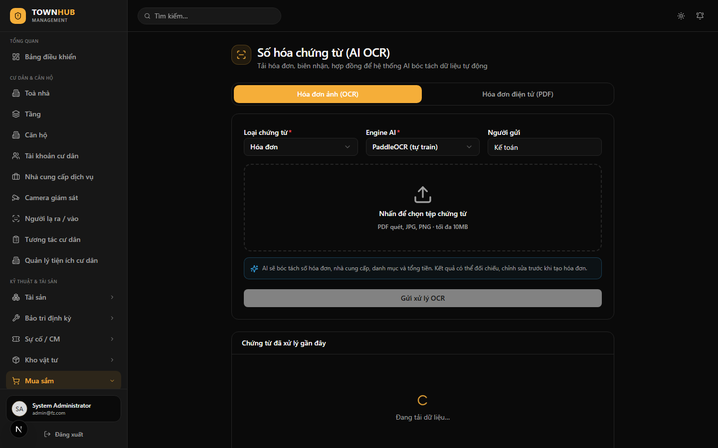
4.4 · OCR HÓA ĐƠN (THÀNH PHẦN AI)
23
Số hóa hóa đơn tự động — kiến trúc bất đồng bộ
Màn hình tải & bóc tách hóa đơn — thật
Hình 4.3 — Tuần tự OCR bất đồng bộ (worker nền)
Đối chiếu 3 chiều với PO
Nộp ảnh → job QUEUED; worker nền thật (OcrProcessingWorker) gọi dịch vụ Python → PROCESSING → COMPLETED.
Backend trả jobId ngay (không chặn UI); giao diện polling tới khi xong.
3 engine tự chủ, chạy offline: paddleocr (mặc định) · vietocr · paddledet_viet.
Nhà cung cấp — theo mã số thuế (fallback tên)
Tổng tiền — tiền hàng + thuế so với PO
Danh mục vật tư — phát hiện giao thiếu/sai
TownHub — Hệ thống quản lý vận hành tòa nhà
Nguyễn Xuân Thưởng — ĐATN 2026
Notes:
OCR hóa đơn là thành phần AI của nhóm Mua sắm. Dịch vụ viết bằng Python/FastAPI, chạy bất đồng bộ qua worker nền thật để không chặn giao diện. Có ba engine tự chủ chạy offline. Quan trọng: kết quả OCR không ghi thẳng mà phải qua đối chiếu ba chiều với đơn mua — nhà cung cấp, tổng tiền, và danh mục vật tư.

Slide 24
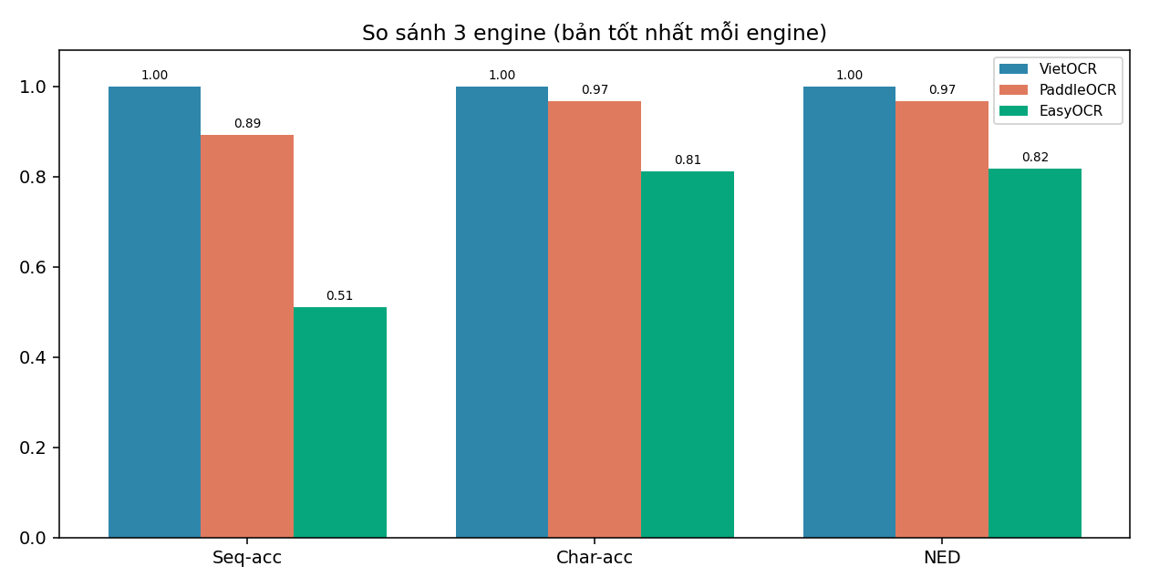
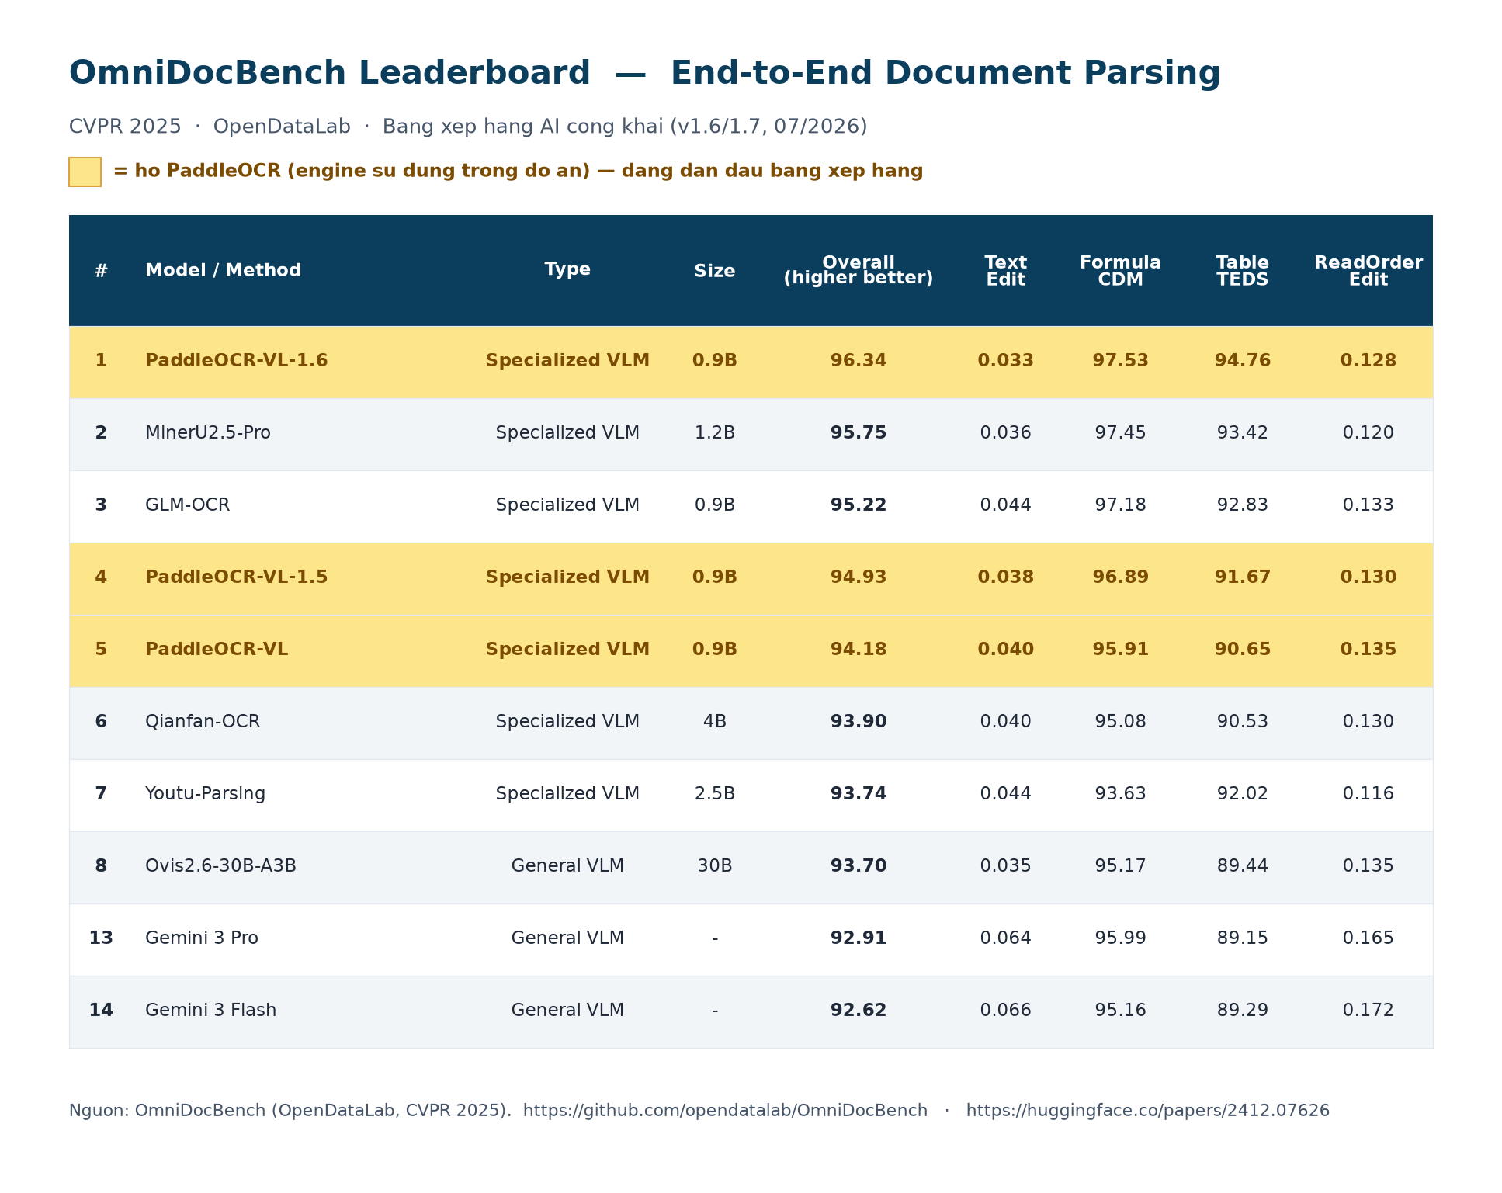
4.4 · OCR HÓA ĐƠN (THÀNH PHẦN AI)
24
Khảo sát, kết quả & thuật toán tự thiết kế
Vì sao tự xây thay vì đám mây?
99,64%
Đám mây (Google ~1,5 · Azure ~10 · Textract ~65 USD/1.000): phải gửi dữ liệu ra ngoài, phí tăng theo lượng, không fine-tune cho hóa đơn Việt.
Chọn mã nguồn mở tự chủ: PaddleOCR (hợp nhất, nhanh, ~86k sao) + VietOCR (mạnh dấu tiếng Việt).
val accuracy (rec) @ epoch 41
65 ms
PaddleOCR ~4,9× nhanh hơn VietOCR
Hình 4.24 — So sánh 3 engine (val 300 mẫu)
Seq-acc sau fine-tune VietOCR 100% · PaddleOCR 89,3% · EasyOCR 51%
Dữ liệu tự sinh 400–500 hóa đơn GTGT VN · tự gán nhãn det+rec
Thuật toán deskew tự thiết kế khử nghiêng bảng, O(n log n), tách đúng 7/7 dòng (gom thô 3/7) — không cần mạng nơ-ron
Hình 4.35 — OmniDocBench (CVPR 2025): họ PaddleOCR dẫn đầu
→ Chọn PaddleOCR mặc định (hợp nhất, nhẹ, fine-tune trọn gói); giữ VietOCR cho độ chính xác cao nhất.
TownHub — Hệ thống quản lý vận hành tòa nhà
Nguyễn Xuân Thưởng — ĐATN 2026
Notes:
Bài toán OCR đã trưởng thành nên em khảo sát hai nhóm: API đám mây chính xác cao nhưng phải gửi dữ liệu ra ngoài và tốn phí; mã nguồn mở với PaddleOCR dẫn đầu OmniDocBench. Vì cần chạy offline và fine-tune cho hóa đơn Việt, em chọn PaddleOCR + VietOCR. Kết quả: recognition 99,64% val accuracy, VietOCR đọc đúng 300/300, PaddleOCR 89,3%. Ngoài ra em tự thiết kế thuật toán khử nghiêng bảng chạy sau OCR, độ phức tạp O(n log n), tách đúng 7/7 dòng trên hóa đơn nghiêng.

Slide 25



PHÂN HỆ NHÓM · CHƯƠNG 5
Phân hệ Quản lý dịch vụ
Thành viên phụ trách — Nguyễn Xuân Khải · nằm trong module Base, kế thừa nền tảng dùng chung
Nhóm 1
Nhóm 2
Nhóm 3
Dịch vụ tiện ích & bảng giá
Nhà cung cấp (marketplace)
Yêu cầu dịch vụ
Danh mục dịch vụ · giờ mở cửa, vị trí, đánh giá · thực đơn/bảng giá
Đăng ký (kể cả cư dân) · BQL duyệt/từ chối · hạng mục dịch vụ (listing)
Máy trạng thái nhiều bước · BQL duyệt · NCC tiếp nhận · đánh giá

Slide 26
PHÂN HỆ DỊCH VỤ · TỔNG QUAN
37
Kết nối cư dân với dịch vụ tiện ích khu đô thị
Dịch vụ tiện ích
Thực đơn & bảng giá
Nhà cung cấp
Danh mục dịch vụ
Giờ mở cửa, vị trí, đánh giá
Trạng thái hoạt động
Món / hạng mục, giá
Đơn vị tính
Còn phục vụ (isAvailable)
Hồ sơ NCC (marketplace)
Cư dân tự đăng ký
BQL duyệt / từ chối
Yêu cầu dịch vụ
Tác nhân
Kế thừa Base
Máy trạng thái nhiều bước
BQL duyệt · NCC nhận
Đánh giá sau hoàn thành
Admin / BQL
Cư dân
Nhà cung cấp
Auth/RBAC
Thông báo
Dân cư (căn hộ, cư dân)
TownHub · Hệ thống quản lý vận hành tòa nhà
Nguyễn Xuân Thưởng · ĐATN 2026

Slide 27
PHÂN HỆ DỊCH VỤ · TIỆN ÍCH
38
Danh mục, dịch vụ tiện ích và bảng giá
Danh mục dịch vụ
Dịch vụ tiện ích
Thực đơn & bảng giá
service_categories: phân loại kèm màu biểu tượng (colorKey)
services: giờ mở cửa, vị trí, rating; active / inactive / coming_soon
service_menu_items: tên, giá, đơn vị, còn phục vụ
TRA CỨU & LỌC THEO DANH MỤC
Cư dân xem dịch vụ tiện ích theo danh mục và tham khảo bảng giá trước khi gửi yêu cầu; dịch vụ tạm ngưng (inactive) không nhận yêu cầu mới
Controller ServiceCategory · Service ~ Bảng giá ServiceMenuItem · cho phép lọc dịch vụ theo danh mục, hiển thị công khai ở trang Portal.
TownHub · Hệ thống quản lý vận hành tòa nhà
Nguyễn Xuân Thưởng · ĐATN 2026

Slide 28



PHÂN HỆ DỊCH VỤ · NHÀ CUNG CẤP
39
Marketplace nhà cung cấp — đăng ký & kiểm duyệt
Luồng đăng ký & duyệt nhà cung cấp
Đăng ký hồ sơ NCC
Khởi tạo pending
BQL duyệt / từ chối
approved → hạng mục
Tạo hồ sơ
Kiểm duyệt (BQL)
Hạng mục dịch vụ
BQL tạo hộ (RegisterAsync)
Cư dân tự đăng ký (SelfRegisterAsync)
Kiểm tra trùng SĐT; IsBusinessOwner = true
ApproveAsync → approved (approvedBy, approvedAt)
RejectAsync → rejected + lý do bắt buộc
Chỉ NCC approved mới đăng ký dịch vụ
provider_service_listings khởi tạo pending
BQL duyệt/từ chối từng hạng mục
Bị từ chối → sửa lại → tự động về pending
TownHub · Hệ thống quản lý vận hành tòa nhà
Nguyễn Xuân Thưởng · ĐATN 2026

Slide 29




PHÂN HỆ DỊCH VỤ · QUY TRÌNH
40
Yêu cầu dịch vụ nhiều bước — máy trạng thái
Chờ BQL duyệt
Chờ NCC nhận
NCC đã nhận
Đang thực hiện
Hoàn thành
Đánh giá
Tùy cấu hình requiresMgtApproval · mọi bước từ chối đều kèm lý do bắt buộc · chỉ NCC ở trạng thái đã duyệt mới được gán/tiếp nhận yêu cầu
Dịch vụ & bảng giá
Đăng ký & duyệt NCC
Tạo & điều phối yêu cầu
Danh mục dịch vụ; trạng thái active / inactive / coming_soon
Thực đơn/bảng giá (giá, đơn vị, còn phục vụ) cho cư dân tham khảo
BQL tạo hộ hoặc cư dân tự đăng ký (self-register, residentId)
pending → approved/rejected; hạng mục (listing) cũng duyệt riêng
Cư dân/BQL tạo yêu cầu, gắn căn hộ (apartmentId), hẹn lịch
Cư dân chỉ được đánh giá sau khi yêu cầu hoàn thành
Liên thông trực tiếp: kế thừa Auth/RBAC & Thông báo từ Base · yêu cầu gắn căn hộ/cư dân từ phân hệ Dân cư · thông báo tới các bên khi đổi trạng thái.
TownHub · Hệ thống quản lý vận hành tòa nhà
Nguyễn Xuân Thưởng · ĐATN 2026

Slide 30
PHÂN HỆ DỊCH VỤ · DỮ LIỆU & API
41
Sáu bảng dữ liệu và thiết kế API
6 bảng trung tâm — danh mục ⇄ dịch vụ ⇄ NCC ⇄ yêu cầu service_categories · services · service_menu_items · providers · provider_service_listings · service_requests
Dịch vụ tiện ích
Nhà cung cấp
Yêu cầu
categories · services · menu_items
providers · listings
service_requests
Danh mục 1–N dịch vụ; mỗi dịch vụ 1–N mục thực đơn/bảng giá.
NCC 1–N hạng mục dịch vụ; residentId khi cư dân tự đăng ký.
Gắn providerId & apartmentId; requestedBy, status, scheduledDate.
THỰC THỂ
API theo quyền: service.view/manage · provider.view/approve · servicerequest.approve. Mỗi endpoint yêu cầu JWT + policy RBAC; tham chiếu apartmentId/residentId qua Guid cross-service.
TownHub · Hệ thống quản lý vận hành tòa nhà
Nguyễn Xuân Thưởng · ĐATN 2026

Slide 31
PHÂN HỆ DỊCH VỤ · PHẦN AI
42
Nhận diện hư hỏng: bài toán và dữ liệu
5 lớp đối tượng
Nguồn dữ liệu
Chuẩn hóa & chia tách
wall_crack · floor_crack · tile_defect · electrical_damage · building_damage
6 nguồn công khai · 143.244 ảnh gốc (giới hạn 3.000/nguồn)
Nhãn YOLO (bbox) · 75% train / 15% val / 10% test → 16.788 ảnh
BÀI TOÁN OBJECT DETECTION
Với mỗi vùng hư hỏng: tọa độ khung bao (bounding box), nhãn phân loại và độ tin cậy — phục vụ gợi ý danh mục nhà cung cấp cho cư dân
Mô hình nền YOLOv8m (Ultralytics) ~ Tham số 25,9 triệu · ảnh chỉ có nhãn phân loại được gán bbox phủ toàn ảnh khi chuẩn hóa.
TownHub · Hệ thống quản lý vận hành tòa nhà
Nguyễn Xuân Thưởng · ĐATN 2026

Slide 32


PHÂN HỆ DỊCH VỤ · HUẤN LUYỆN & KẾT QUẢ
43
Cấu hình huấn luyện và kết quả trên tập test
Huấn luyện
YOLOv8m từ trọng số pretrained (RTX 3060); ảnh 640×640, batch 8, 100 epoch (early stopping 30); AdamW, lr 0,001, cosine, warmup 3.
Tăng cường dữ liệu
Kết quả (test)
Xoay, dịch, co giãn, phối cảnh, mosaic, mixup, HSV; tắt lật dọc (không đối xứng). Trọng số loss: box 7,5 · cls 0,5 · dfl 1,5; xuất ONNX.
1.678 ảnh (conf 0,25; IoU 0,6): 4/5 lớp mAP@50 ≥ 0,99; riêng electrical_damage thấp (recall 0,403) do dữ liệu nhỏ nhất.
0,917
4 / 5 lớp
0,859
mAP@50 toàn tập (all)
mAP@50 ≥ 0,99
mAP@50-95 toàn tập
TownHub · Hệ thống quản lý vận hành tòa nhà
Nguyễn Xuân Thưởng · ĐATN 2026

Slide 33
PHÂN HỆ DỊCH VỤ · TÍCH HỢP AI
44
Nhận diện hư hỏng công trình qua ảnh (YOLOv8)
Bài toán — 5 lớp
Dữ liệu & huấn luyện
Kết quả trên test
5 loại hư hỏng · object detection
16.788 ảnh · YOLOv8m · 100 epoch
mAP@50 = 0,917 · 4/5 lớp ≥ 0,99
TÍCH HỢP TẠI PORTAL (KHÔNG BẮT BUỘC)
Cư dân tải ảnh hư hỏng → backend gọi damage-service → gợi ý danh mục nhà cung cấp phù hợp kèm độ tin cậy
Dịch vụ suy luận FastAPI · YOLOv8m · ONNX ~ Backend DamageDetectionService · AI lỗi/chưa bật → trả available=false, không chặn chức năng tìm NCC (fallback).
TownHub · Hệ thống quản lý vận hành tòa nhà
Nguyễn Xuân Thưởng · ĐATN 2026

Slide 34
PHÂN HỆ NHÓM · CHƯƠNG 5
Phân hệ Quản lý dân cư
Thành viên phụ trách — Lương Thanh Tài · nằm trong module Base, kế thừa nền tảng dùng chung
Nhóm 1
Nhóm 2
Nhóm 3
Tòa nhà & Căn hộ
Phí & Thu phí
An ninh AI khuôn mặt
Tòa nhà – tầng – căn hộ · trạng thái sử dụng · hồ sơ cư dân & chủ hộ
Loại phí · phát sinh theo kỳ · theo dõi công nợ · nhắc hạn qua thông báo
Đăng ký khuôn mặt · nhận diện qua camera · cảnh báo người lạ ra/vào

Slide 35
PHÂN HỆ DÂN CƯ · TỔNG QUAN
29
Số hóa cư dân, căn hộ, phí và an ninh
Tòa nhà & Căn hộ
Hồ sơ cư dân
Phí & Thu phí
Tòa nhà – tầng – căn hộ
Trạng thái: ở / trống / thuê
CRUD phân cấp không gian
Chủ hộ & thành viên
Ngày vào/ra ở (MoveIn/Out)
Liên kết tài khoản đăng nhập
Loại phí, đơn giá / m²
Phát sinh theo kỳ
Theo dõi công nợ
An ninh AI
Tác nhân
Kế thừa Base
Đăng ký khuôn mặt cư dân
Nhận diện qua camera
Cảnh báo người lạ ra/vào
Admin / BQL · Kế toán
NV an ninh
Cư dân
Auth/RBAC · Cấu hình
Thông báo · Audit Log
Định danh dùng chung
TownHub · Hệ thống quản lý vận hành tòa nhà
Nguyễn Xuân Thưởng · ĐATN 2026

Slide 36



PHÂN HỆ DÂN CƯ · NGHIỆP VỤ
30
Không gian, cư dân và phí — số hóa tập trung
Tòa nhà – tầng – căn hộ
Hồ sơ cư dân & chủ hộ
Cấu trúc phân cấp; trạng thái căn hộ: đang ở / trống / cho thuê
Họ tên, CCCD, ngày vào/ra ở; chuyển đi ghi MoveOutDate, không xóa
Phí & thu phí theo kỳ
Cộng đồng & thông báo
Loại phí (đơn giá / theo m²); phát sinh theo kỳ, theo dõi công nợ
Khảo sát/bình chọn, thẻ ra vào, tiện ích; gửi thông báo cư dân
Công thức tính phí
Amount = IsPerM2 ? UnitPrice × AreaM2 : UnitPrice
Sinh phí theo kỳ cho từng căn hộ; loại phí khai báo dùng chung ở Cấu hình (Base). Trạng thái: chưa thu → đã thu (PaidAt, PaymentRef).
Ràng buộc & liên thông
Mã căn hộ duy nhất; còn cư dân hoặc công nợ → không cho xóa
Chuyển hộ ghi MoveOutDate để giữ lịch sử, không xóa cứng
Cung cấp định danh cư dân/căn hộ cho các phân hệ khác
Phí theo m² lấy diện tích từ chính căn hộ
Nguồn định danh cư dân/căn hộ cho Tài sản · Sự cố · Dịch vụ
TownHub · Hệ thống quản lý vận hành tòa nhà
Nguyễn Xuân Thưởng · ĐATN 2026

Slide 37
PHÂN HỆ DÂN CƯ · PHÍ DỊCH VỤ
31
Quản lý loại phí, phát sinh và thu phí theo kỳ
Loại phí
Phát sinh theo kỳ
Thu & công nợ
fee_types: đơn giá, theo m² (IsPerM2), trạng thái áp dụng
Amount = IsPerM2 ? UnitPrice × AreaM2 : UnitPrice
PaidAt · PaymentMethod · PaymentRef; nhắc hạn qua thông báo
VÒNG ĐỜI KHOẢN PHÍ
Chọn loại phí + căn hộ → tính Amount theo đơn giá/diện tích → tạo khoản phí (chưa thu) → cập nhật đã thu khi cư dân thanh toán
Loại phí dùng chung khai báo ở Cấu hình (Base) ~ Ràng buộc phí theo m² lấy diện tích từ căn hộ · tổng hợp công nợ và nhắc hạn tự động qua engine Thông báo.
TownHub · Hệ thống quản lý vận hành tòa nhà
Nguyễn Xuân Thưởng · ĐATN 2026

Slide 38
PHÂN HỆ DÂN CƯ · DỮ LIỆU
32
Mô hình dữ liệu phân hệ dân cư
Dữ liệu nền cư dân — tham chiếu bởi mọi phân hệ buildings · floors · apartments · residents · fee_types · fees · face_profiles · access_events
Không gian
Cư dân & phí
An ninh
buildings · floors · apartments
residents · fee_types · fees
face_profiles · access_events
Toà nhà (số tầng) – tầng – căn hộ (mã, AreaM2, trạng thái); mã căn hộ duy nhất.
Cư dân theo căn hộ (IsOwner, MoveIn/Out); khoản phí gắn căn hộ & loại phí.
Hồ sơ khuôn mặt (EmbeddingRef, AiStatus); sự kiện ra/vào (ảnh, độ tin cậy).
THỰC THỂ
Ràng buộc: căn hộ còn cư dân/công nợ → không xóa; cư dân chuyển đi ghi MoveOutDate để giữ lịch sử. Là nguồn định danh cư dân/căn hộ cho Tài sản · Sự cố · Dịch vụ.
TownHub · Hệ thống quản lý vận hành tòa nhà
Nguyễn Xuân Thưởng · ĐATN 2026

Slide 39
PHÂN HỆ DÂN CƯ · AN NINH AI
33
Nhận diện khuôn mặt — kiểm soát ra/vào
Bài toán
Hai giai đoạn nối tiếp: (1) phát hiện khuôn mặt trong khung hình camera; (2) trích đặc trưng và so khớp với hồ sơ cư dân đã đăng ký (face_profiles).
Phát hiện — YuNet
Nhận diện — SFace
YuNet (OpenCV FaceDetectorYN, ONNX) xác định vị trí và điểm mốc khuôn mặt; alignCrop căn chỉnh khuôn mặt trước khi trích đặc trưng.
SFace (OpenCV FaceRecognizerSF, ONNX) trích vector đặc trưng (embedding); so khớp cosine với embedding cư dân, chọn best_score và so với ngưỡng.
0,948
Offline
Người trực
Accuracy tại ngưỡng cosine 0,363
YuNet + SFace (ONNX) qua FastAPI cục bộ
kết quả dưới ngưỡng phải xác nhận lại
TownHub · Hệ thống quản lý vận hành tòa nhà
Nguyễn Xuân Thưởng · ĐATN 2026

Slide 40
PHÂN HỆ DÂN CƯ · ĐÁNH GIÁ AI
34
Dữ liệu, phương pháp và kết quả đánh giá
Dữ liệu thử nghiệm
≈ 500 lượt nhận diện: ảnh cư dân đã đăng ký (positive) và người lạ (negative), trong nhiều điều kiện ánh sáng và góc chụp khác nhau.
Độ đo
Chọn ngưỡng
Accuracy · Precision · Recall (TPR) · F1-score · FAR (tỉ lệ báo nhầm người lạ thành cư dân); quét ngưỡng cosine 0,30 → 0,45.
Tăng ngưỡng: Precision tăng, Recall giảm (đánh đổi bỏ sót ↔ báo nhầm); chọn 0,363 làm điểm cân bằng cho bài toán an ninh.
0,948
Realtime
Người trực
Accuracy @ ngưỡng 0,363
xử lý khung hình gần thời gian thực
kết quả dưới ngưỡng phải xác nhận
TownHub · Hệ thống quản lý vận hành tòa nhà
Nguyễn Xuân Thưởng · ĐATN 2026

Slide 41
PHÂN HỆ DÂN CƯ · NHẬN XÉT
35
Hạn chế, hướng cải tiến và liên thông
Hạn chế
Chưa có liveness
Hướng cải tiến
Độ chính xác giảm khi ánh sáng yếu, che mặt, góc nghiêng lớn
Chưa chống giả mạo bằng ảnh in / màn hình
Ảnh đăng ký đa góc; thêm liveness; cân nhắc ArcFace
LIÊN THÔNG & QUYỀN RIÊNG TƯ
Cư dân/căn hộ là nguồn định danh cho Tài sản · Sự cố · Dịch vụ · dữ liệu sinh trắc được phân quyền tối thiểu và lưu vết qua Audit Log
Dữ liệu khuôn mặt bảo vệ & phân quyền tối thiểu ~ Cảnh báo gửi qua engine Thông báo (Base) · sự kiện ra/vào ghi access_events; người lạ phát cảnh báo tới NV an ninh.
TownHub · Hệ thống quản lý vận hành tòa nhà
Nguyễn Xuân Thưởng · ĐATN 2026

Slide 42
05 · TRIỂN KHAI
45
Đóng gói & triển khai bằng Docker / Fly.io
Backend (.NET 8)
Docker multi-stage build (dotnet/aspnet:8.0) · Fly.io (buộc HTTPS, tự start/stop) · cổng 8080 · Swagger
Frontend (Next.js 16)
npm build / start · cấu hình backend qua biến môi trường NEXT_PUBLIC_API_URL
CSDL PostgreSQL
EF Core migrations đồng bộ 3 schema auth / base / asset
Dịch vụ ngoài
Redis · Cloudinary · Email — kết nối qua cấu hình
TownHub · Hệ thống quản lý vận hành tòa nhà
Nguyễn Xuân Thưởng · ĐATN 2026
Notes:
Về triển khai: backend đóng gói Docker multi-stage và chạy trên Fly.io với HTTPS. Frontend build production, trỏ backend qua biến môi trường. CSDL đồng bộ bằng EF Core migrations cho cả 3 schema. Các dịch vụ ngoài Redis, Cloudinary, email kết nối qua cấu hình.

Slide 43

05 · KIỂM THỬ
46
Kiểm thử chức năng theo ca — kiểm thử chéo 3 vòng
Mã
Chức năng
Kết quả mong đợi
KQ
Phương pháp
TC01
Đăng nhập + MFA
Nhận JWT, vào dashboard
Đạt
TC02
Ghi tăng tài sản
Tạo tài sản + QR + chứng từ
Đạt
Kiểm thử qua Swagger + giao diện
Thành viên kiểm thử chéo phân hệ của nhau
Nhật ký lỗi trên Excel, mỗi lỗi kèm ảnh
Theo dõi qua 3 vòng test
TC03
Tính khấu hao kỳ
Ghi lịch sử khấu hao
Đạt
TC04
Cảnh báo tồn thấp
Xuất hiện ở get-low-stock
Đạt
TC05
Duyệt PR → PO
PR approved, tạo PO
Đạt
TC06
OCR hóa đơn
Trích xuất & tạo Invoice
Đạt
7 / 7
ca kiểm thử tiêu biểu ĐẠT
TC07
Ticket quá hạn SLA
Ghi SlaEscalationLog
Đạt
TownHub · Hệ thống quản lý vận hành tòa nhà
Nguyễn Xuân Thưởng · ĐATN 2026
Notes:
Hệ thống kiểm thử theo ca, kết hợp Swagger và giao diện, các thành viên kiểm thử chéo phân hệ của nhau cho khách quan. Nhật ký lỗi quản lý trên Excel, mỗi lỗi kèm ảnh, theo dõi qua 3 vòng test. Các ca tiêu biểu — từ đăng nhập MFA, ghi tăng tài sản, khấu hao, OCR, tới leo thang SLA — đều đạt.

Slide 44






05 · KẾT QUẢ & ĐÁNH GIÁ
47
Hệ thống chạy được, đầy đủ giao diện & API
Tài sản & bảo trì
Kho – Mua sắm – NCC
Sự cố & SLA
Danh mục, ghi tăng, QR, điều chuyển, khấu hao, thanh lý, lịch bảo trì & Work Order
Tồn kho & cảnh báo, PR→PO→hóa đơn, OCR hóa đơn, quản lý NCC/hợp đồng
Tạo/xử lý ticket, phân công, theo dõi SLA, leo thang, đánh giá hài lòng
Chức năng
Hiệu năng
Bảo mật
Thông minh
Đáp ứng yêu cầu Chương 1 (Base + phần riêng)
Phân trang/lọc phía server, OCR bất đồng bộ
JWT · MFA · RBAC chi tiết theo vai trò
OCR hóa đơn + khấu hao tự động
TownHub · Hệ thống quản lý vận hành tòa nhà
Nguyễn Xuân Thưởng · ĐATN 2026
Notes:
Kết quả: cả 3 nghiệp vụ của phân hệ được hiện thực đầy đủ trên backend và frontend, chạy trên dữ liệu thật, có phân trang, tìm kiếm, phân quyền. Đánh giá theo 4 mặt: chức năng đáp ứng yêu cầu, hiệu năng nhờ phân trang server và OCR bất đồng bộ, bảo mật JWT–MFA–RBAC, và thành phần thông minh OCR + khấu hao tự động.

Slide 45

05 · KẾT LUẬN
48
Hạn chế & hướng phát triển
Hạn chế
Hướng phát triển
Mô hình OCR cần thêm dữ liệu hóa đơn thật để nâng độ chính xác tầng phát hiện
Một số báo cáo/thống kê nâng cao & tối ưu ở quy mô dữ liệu lớn chưa kiểm chứng đầy đủ
Ứng dụng di động cho cư dân / kỹ thuật viên mới ở mức cơ bản (web responsive)
Cải thiện độ chính xác OCR, bổ sung trích xuất thông minh hơn
Tích hợp IoT giám sát thiết bị thời gian thực, dự báo bảo trì
Phân tích dữ liệu & cảnh báo thông minh (dự báo hỏng, tối ưu tồn kho)
Hoàn thiện ứng dụng di động; mở rộng các phân hệ còn lại
TownHub · Hệ thống quản lý vận hành tòa nhà
Nguyễn Xuân Thưởng · ĐATN 2026
Notes:
Về hạn chế: tầng phát hiện OCR học trên dữ liệu synthetic còn yếu, cần thêm hóa đơn thật; một số tối ưu ở dữ liệu lớn chưa kiểm chứng; app di động mới cơ bản. Hướng phát triển: nâng độ chính xác OCR, tích hợp IoT để dự báo bảo trì, thêm phân tích và cảnh báo thông minh, và hoàn thiện ứng dụng di động.

Slide 46
Trân trọng cảm ơn
quý thầy cô trong hội đồng đã lắng nghe
Đóng góp cá nhân — Nguyễn Xuân Thưởng (MSSV 0220766): phân tích, thiết kế & hiện thực trọn vẹn phân hệ Quản lý tài sản (Tài sản & bảo trì · Kho – Mua sắm – NCC · Sự cố & SLA) và tham gia xây dựng phần Base cùng nhóm.
Rất mong nhận được góp ý của quý thầy cô
Notes:
Em xin kết thúc phần trình bày. Tóm lại, đóng góp cá nhân của em là phân hệ Quản lý tài sản với 3 nghiệp vụ liên thông và thành phần OCR hóa đơn tự thiết kế. Em xin chân thành cảm ơn quý thầy cô và rất mong nhận được các câu hỏi, góp ý.

